Slide 1
NORVEŠKA od 07.07. do 12.07.2015 z agencijo PALMA letalo in avtobus

Slide 2
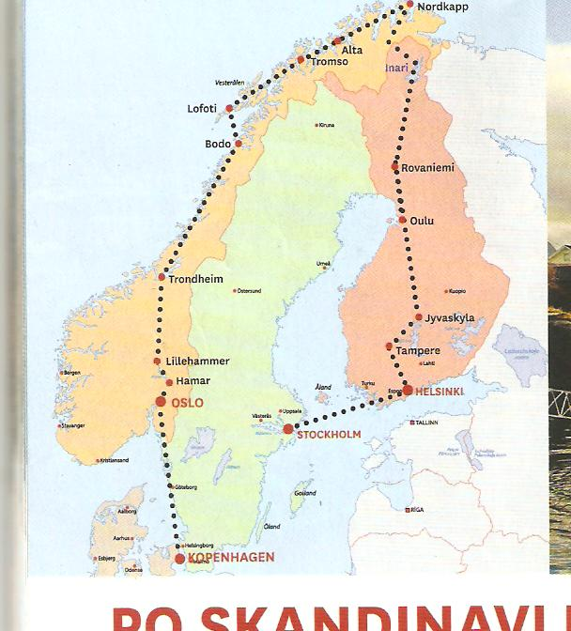

Slide 3
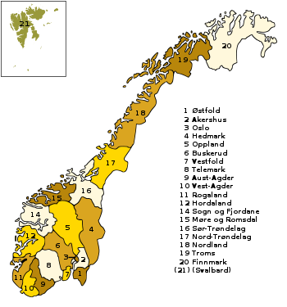

Slide 4
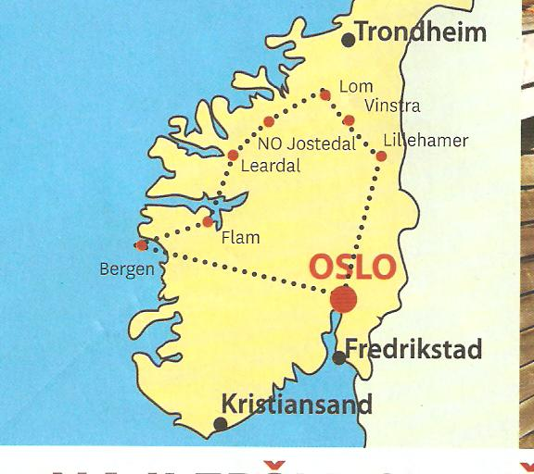

Slide 5
POSEBNOSI NORVEŠKE
(ni članica EU in ne EUR, je pa v NATU in SCHENGENU)
20x večja od SLO in ima 2x več prebivalcev
To je dežela
rek (1900 daljših od 10 km),
jezer
fjordov (več kot dva tisoč, najdaljši 204 km).
obale 26,5 tisoč km

Slide 6
200 naravnih parkov, nekateri tudi v velikosti SLO.
ozkih cest s predori (krožišča v predorih)
avtocest skoraj ni, le iz OSLA v tri smeri vsaka po okoli 50 km.
gozdov (60% je gozd)
običajno imajo zajtrk in nato 16-18 ure kosilo (krompir najpomembnejša jed, malo zahajajo na hrano v gostilne.
med II. svetovno vojno se je predala NEMČIJI (o tem se danes neradi pogovarjajo), imeli so tudi odporniško gibanje
Kruti VIKINGI in gozdni škrati TROL, ki prinašajo veselje v hiše. V hiši morajo biti v višini pogleda.

Slide 7
mesečni davek za psa 70 €.
osnovna šola 10 let, vsako leto 1.000 € za obšolske aktivnosti, večja popravila in čiščenja šol delajo starši in učitelji.
študent dobi posojilo in ga mora po štirih letih in pol začeti vračati.
otroci se s polnoletnostjo osamosvojijo.
turistični čas JUN-SEP in NOV-FEB sama noć
različne vrste rastli, od živali LOS, JELEN (oštevilčeni, na asfaltu se grejejo), MEDVED, VOLK, SRNE, ZAJCI, v morju LOSOS (polenovka, trs), KIT (prosti lov), NJORK (morska papiga), komarjev in kač ni.

Slide 8
1. DAN
SLOVENIJA - OSLO - LILLEHAMMER - DOLINA GUDBRANDSDALEN - VINSTRA na smučišču KJEFELD in tu nočitev

Slide 9
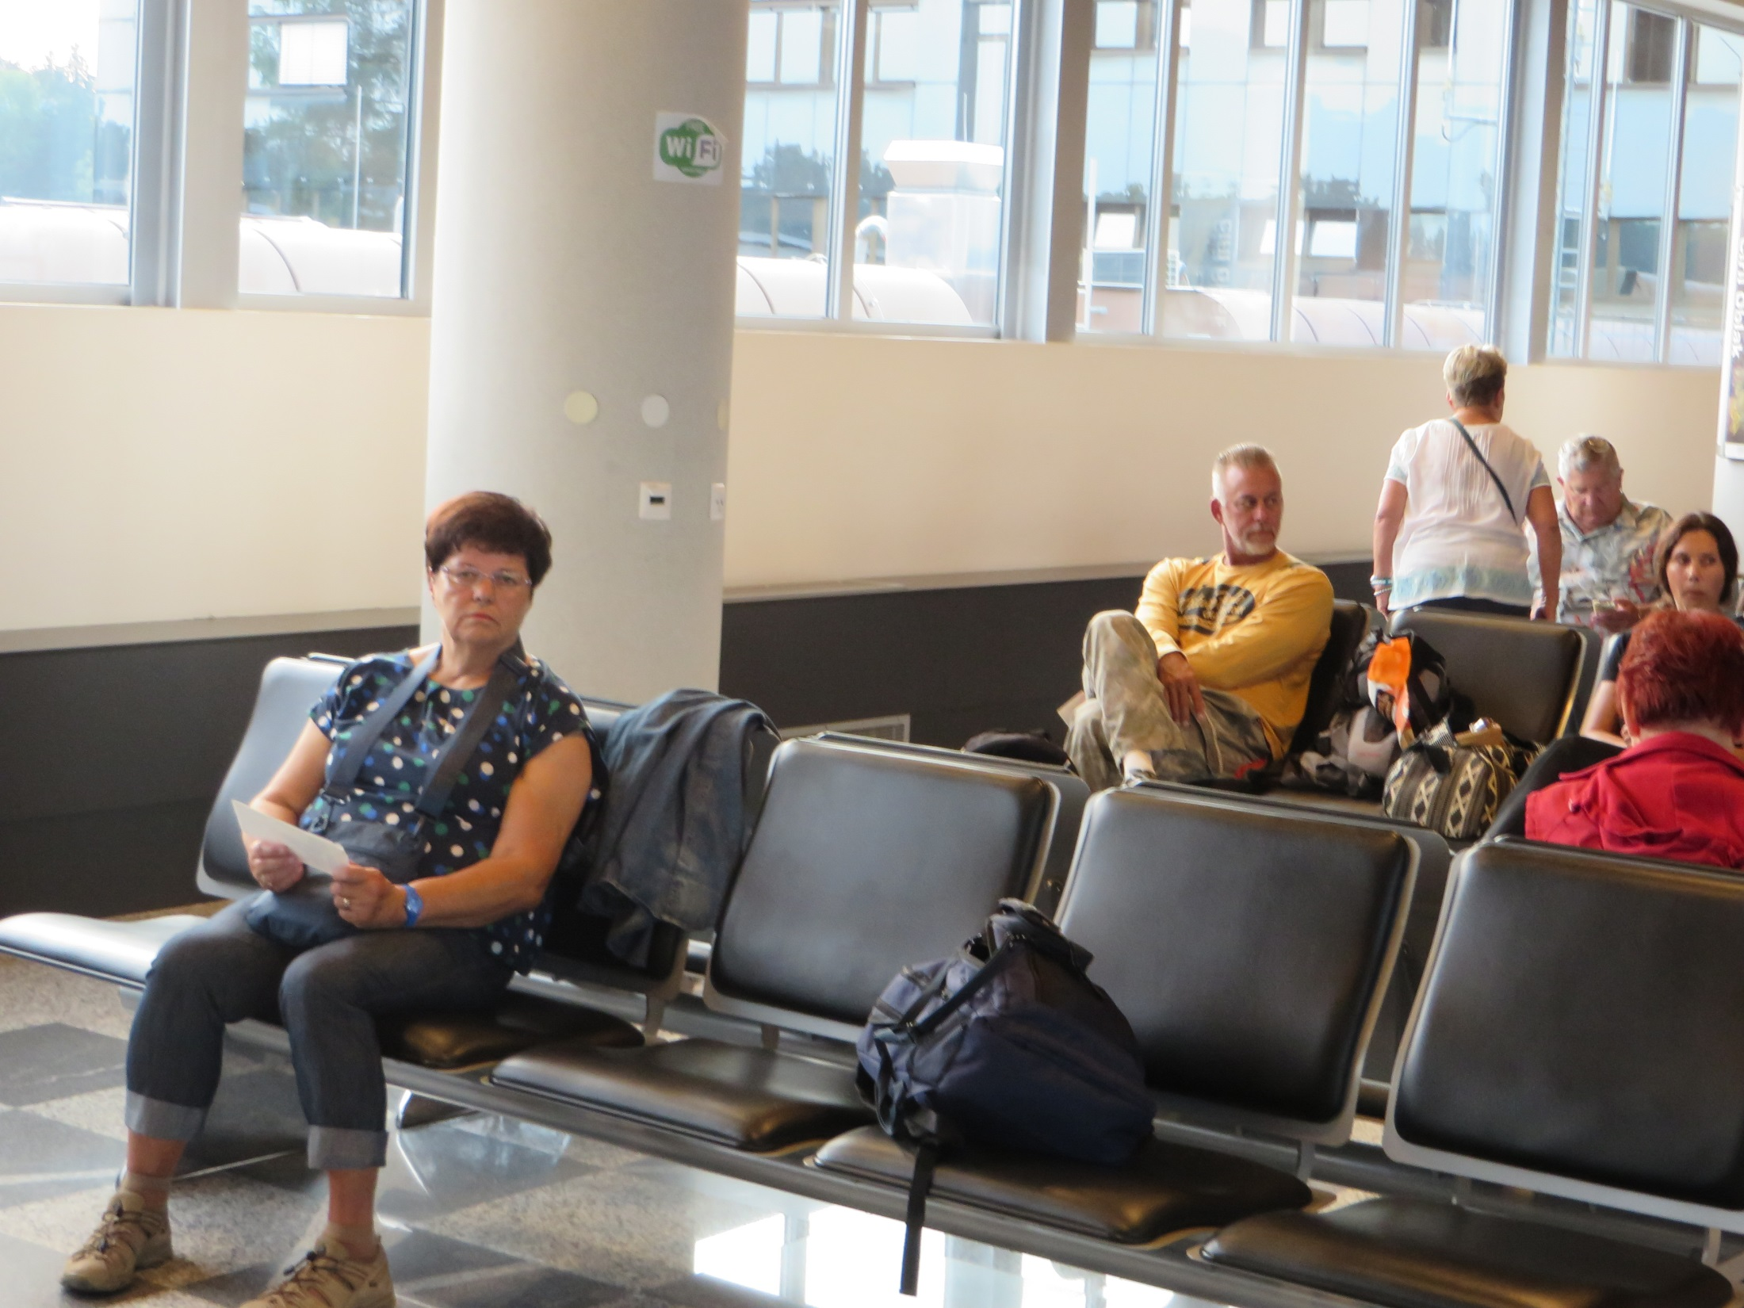

Slide 10
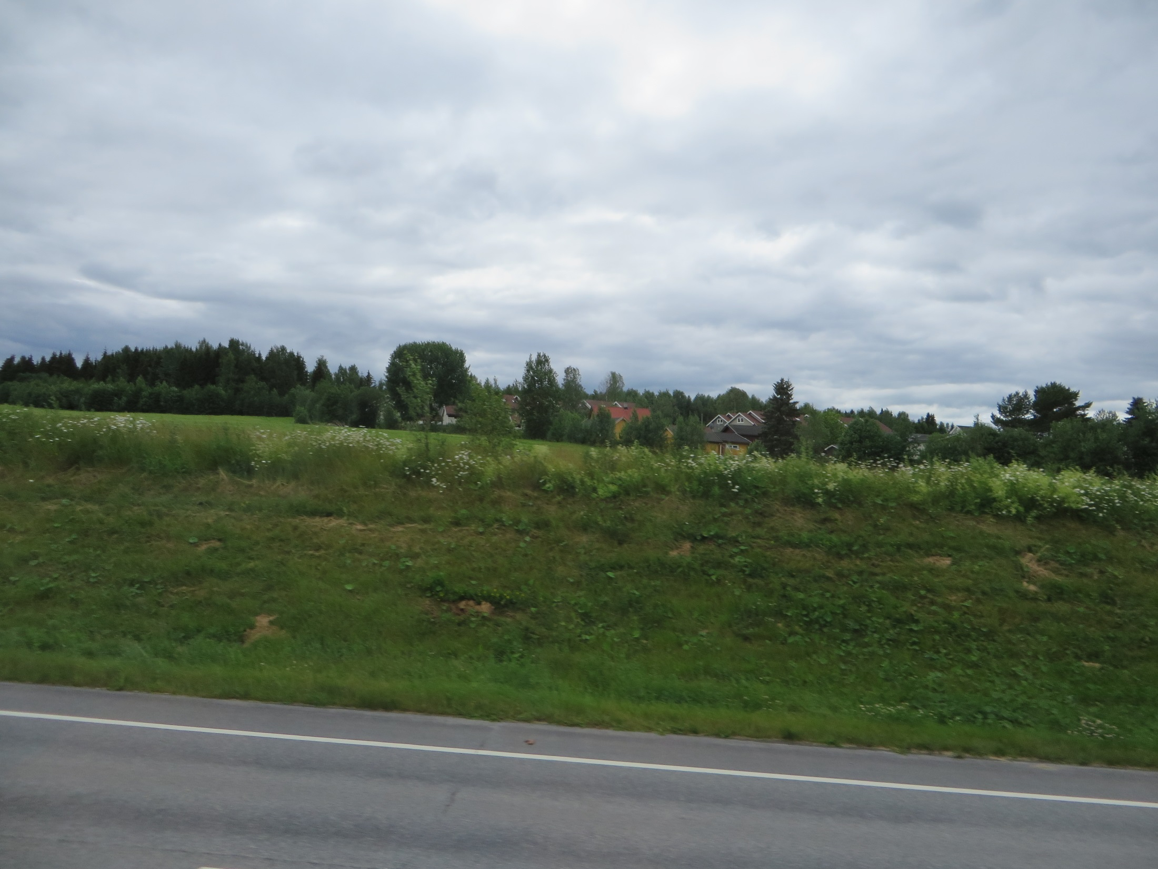

Slide 11
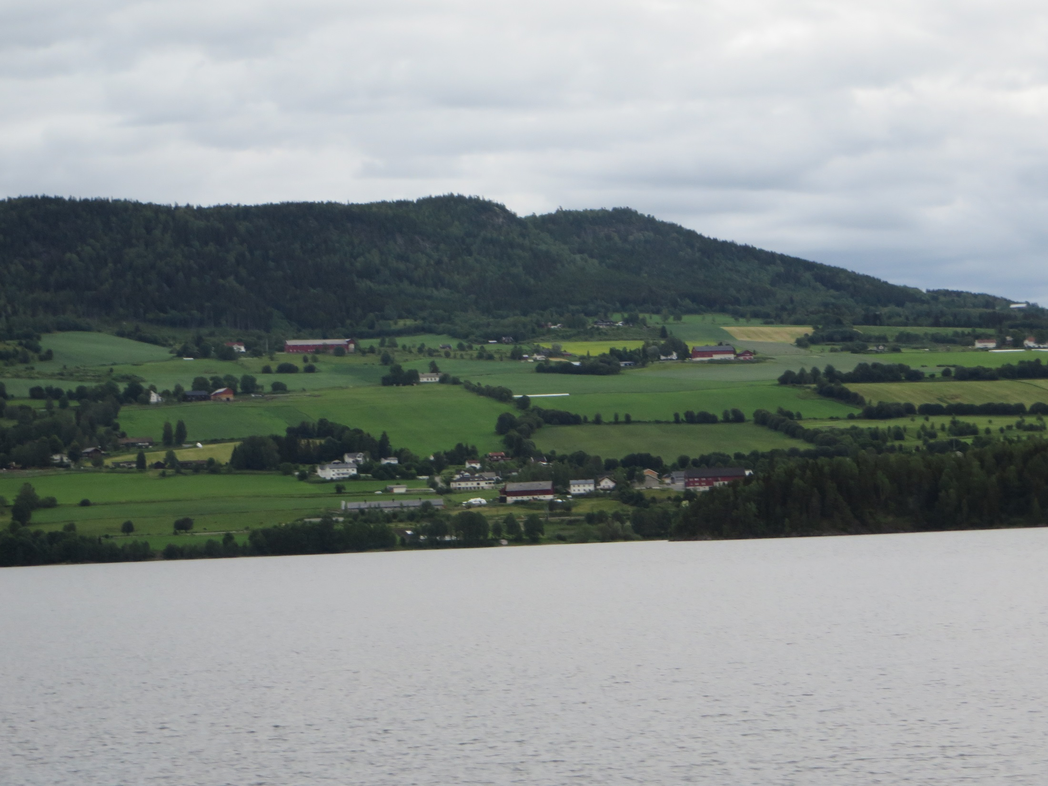

Slide 12
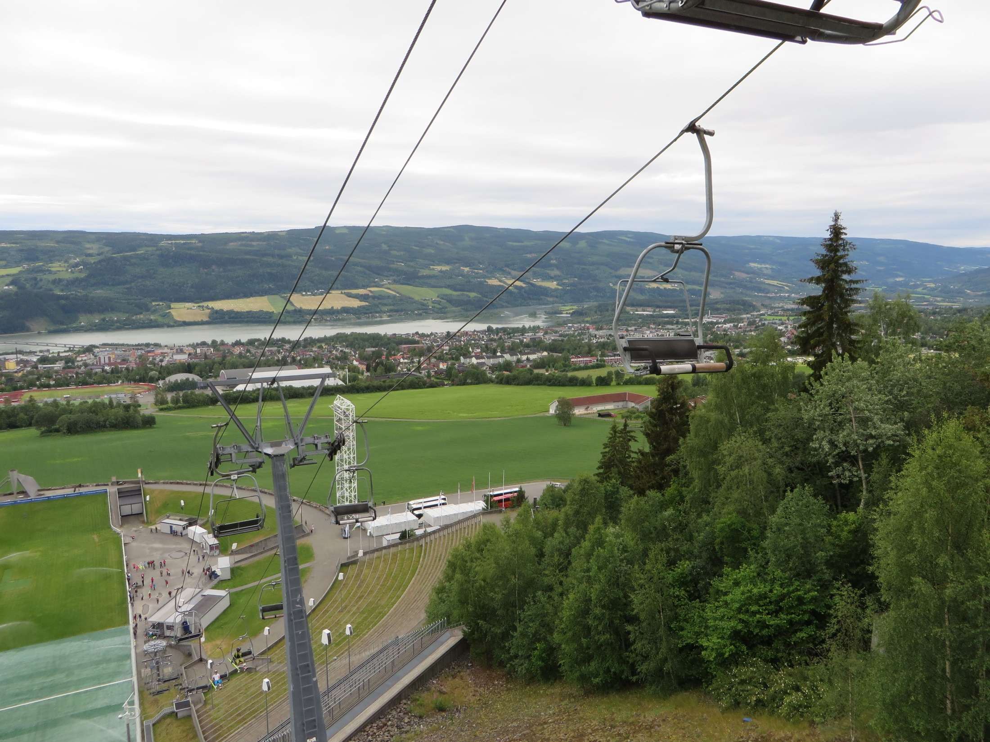

Slide 13
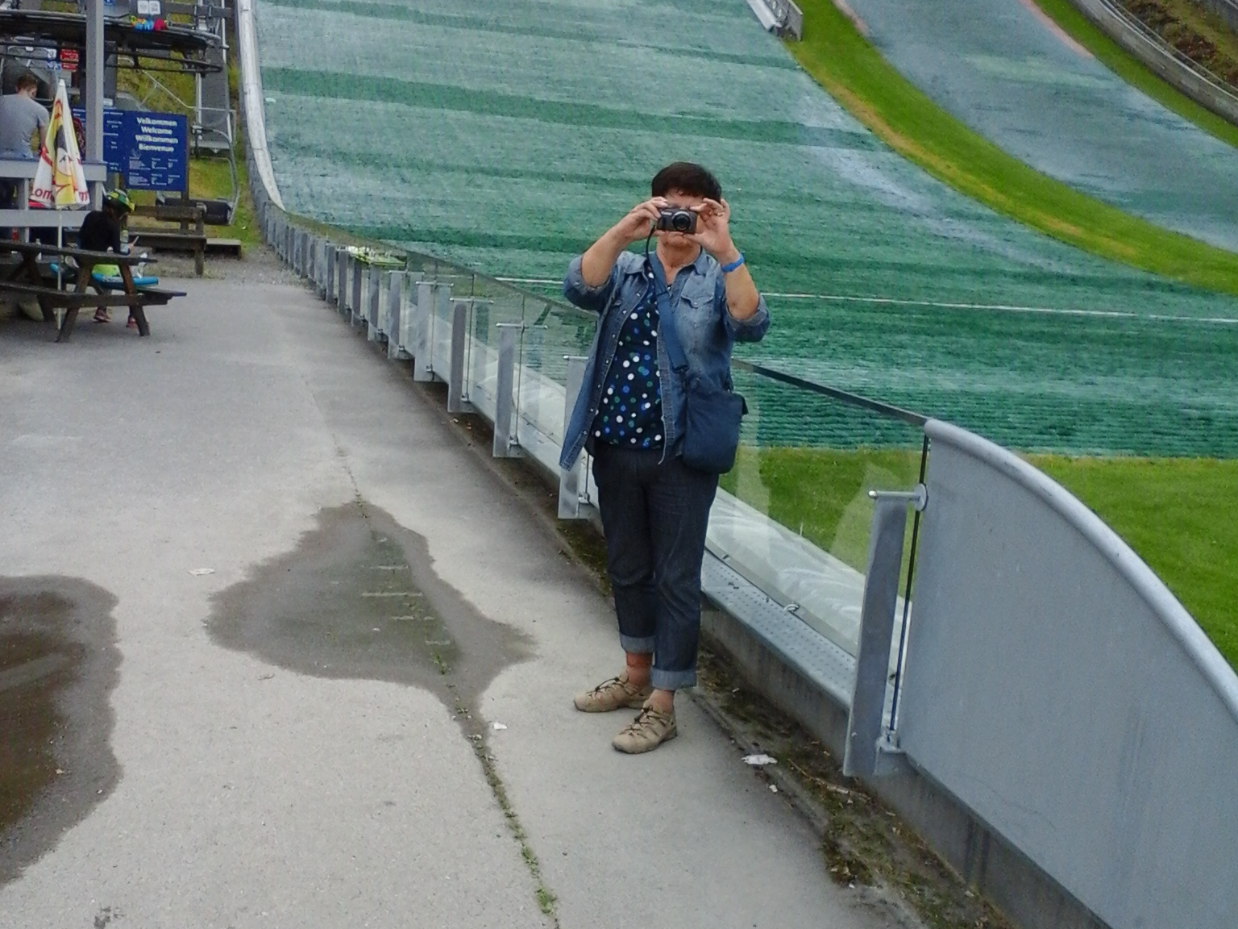

Slide 14
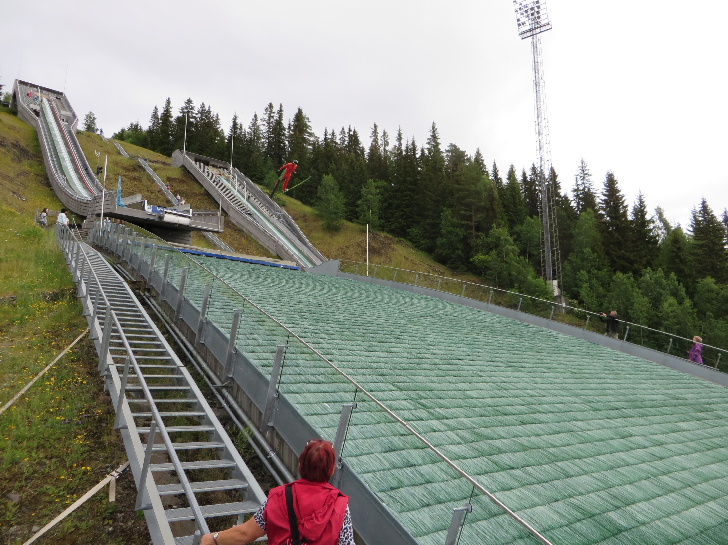

Slide 15
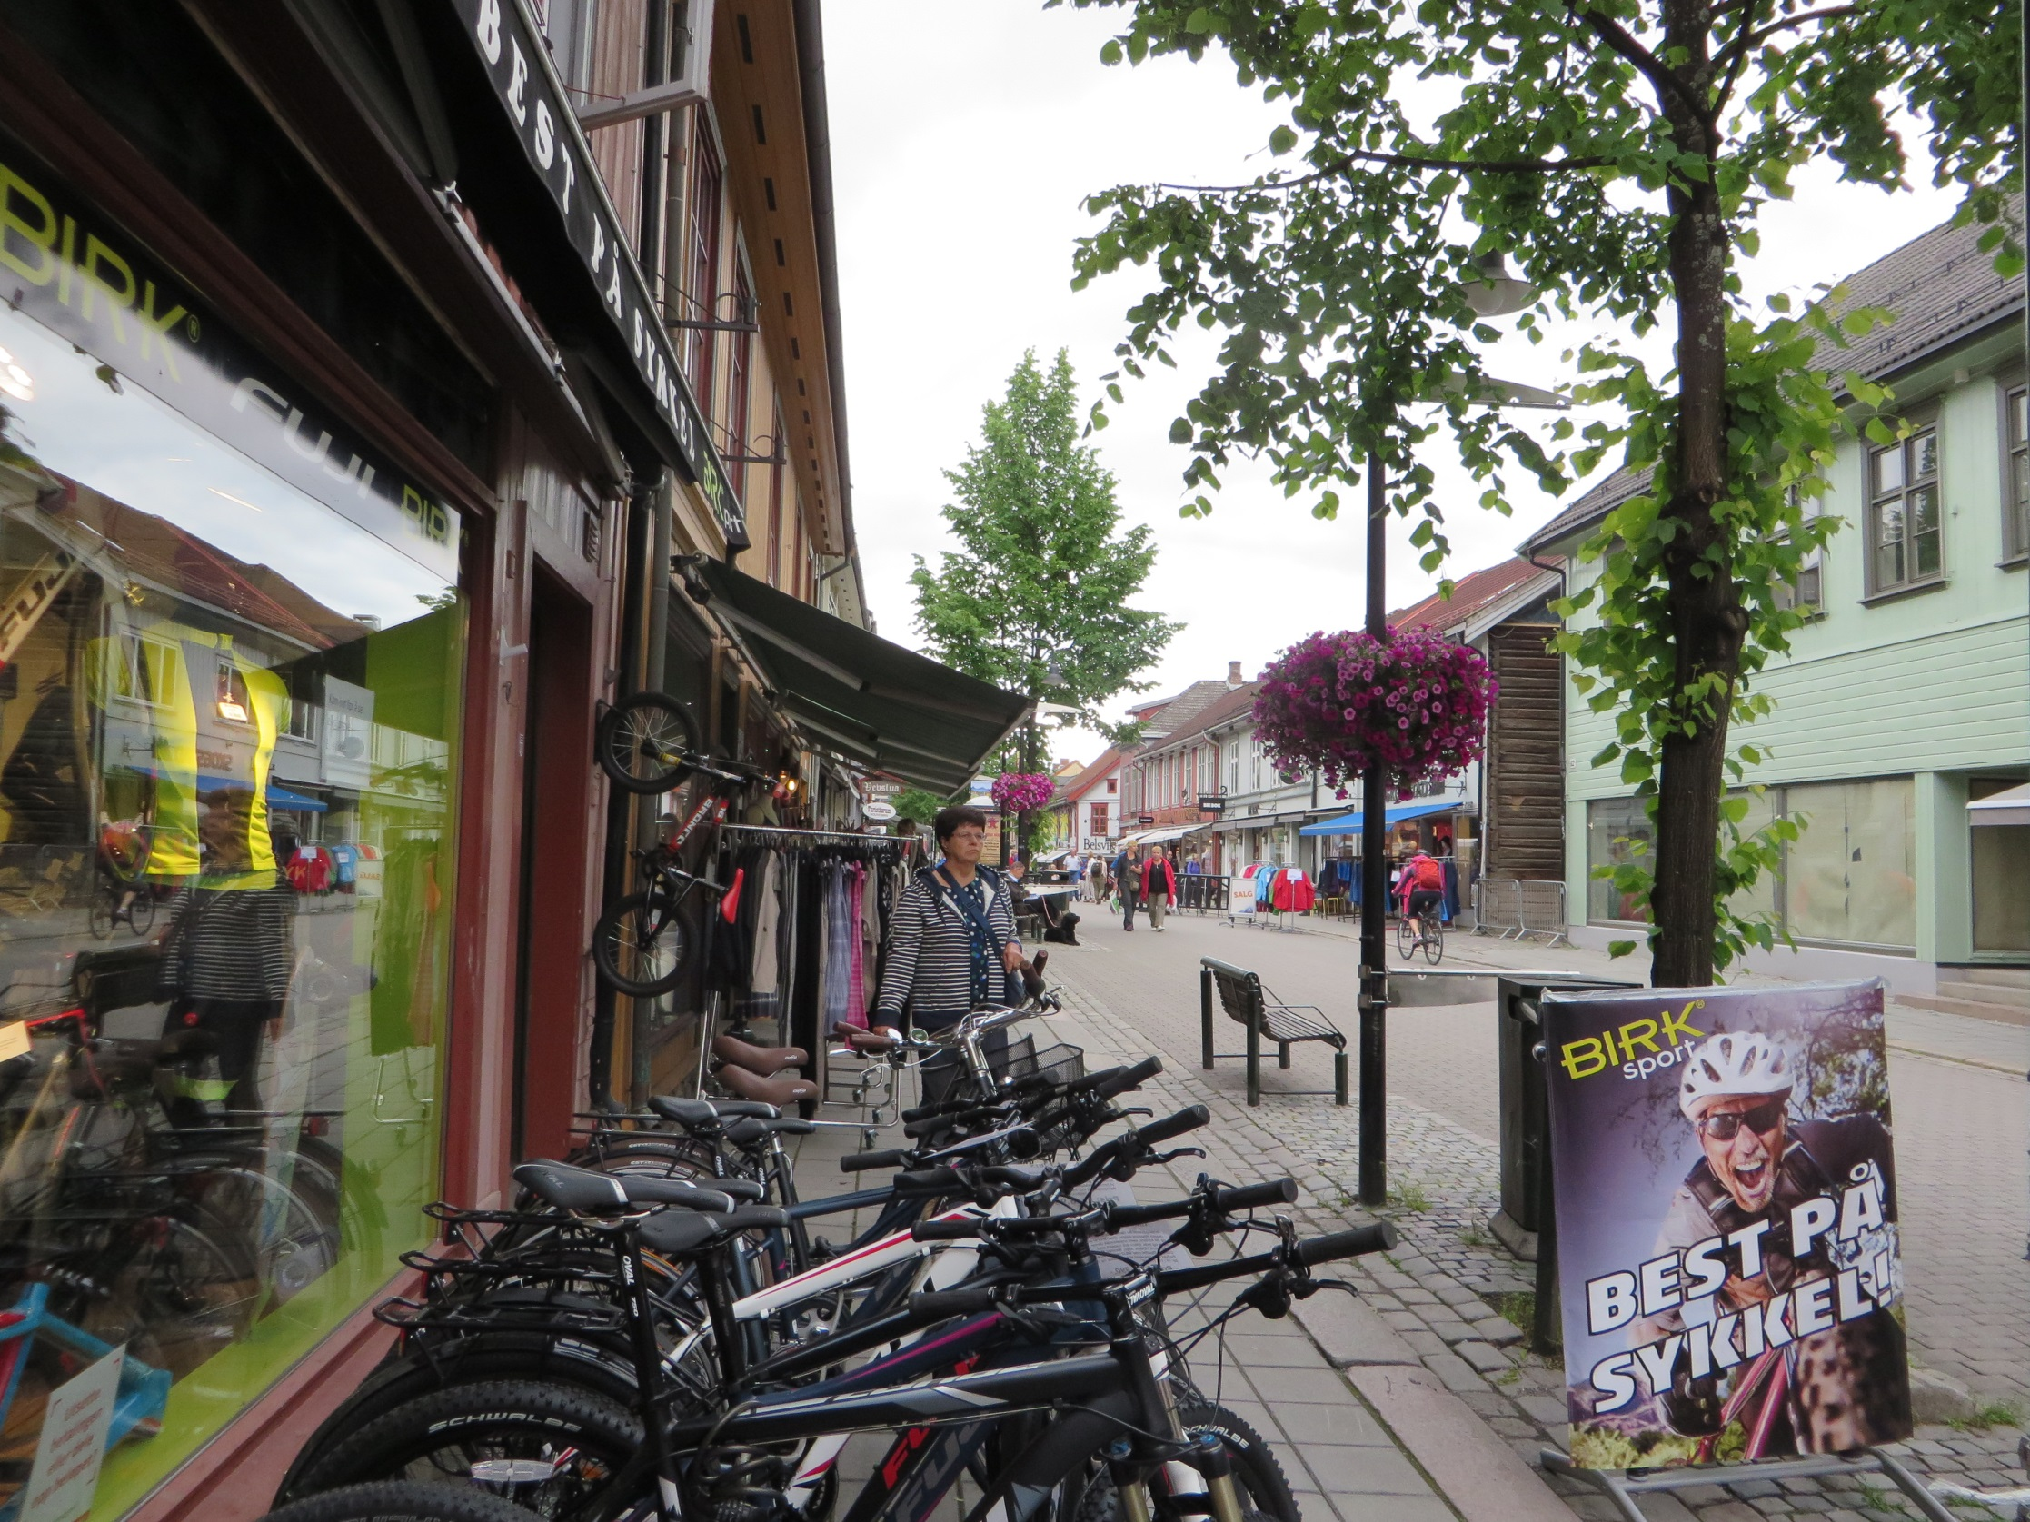

Slide 16
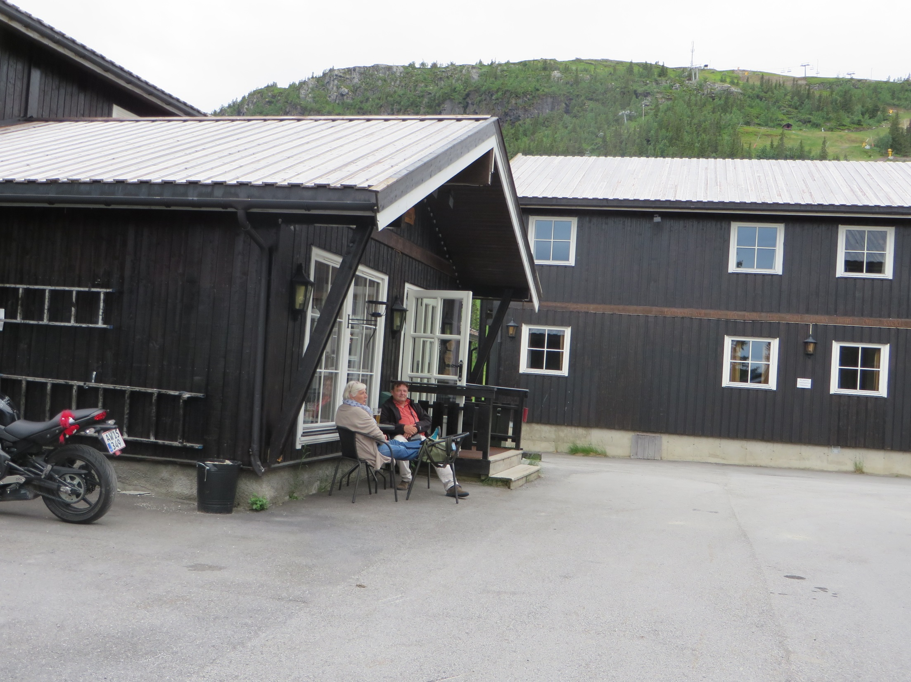

Slide 17
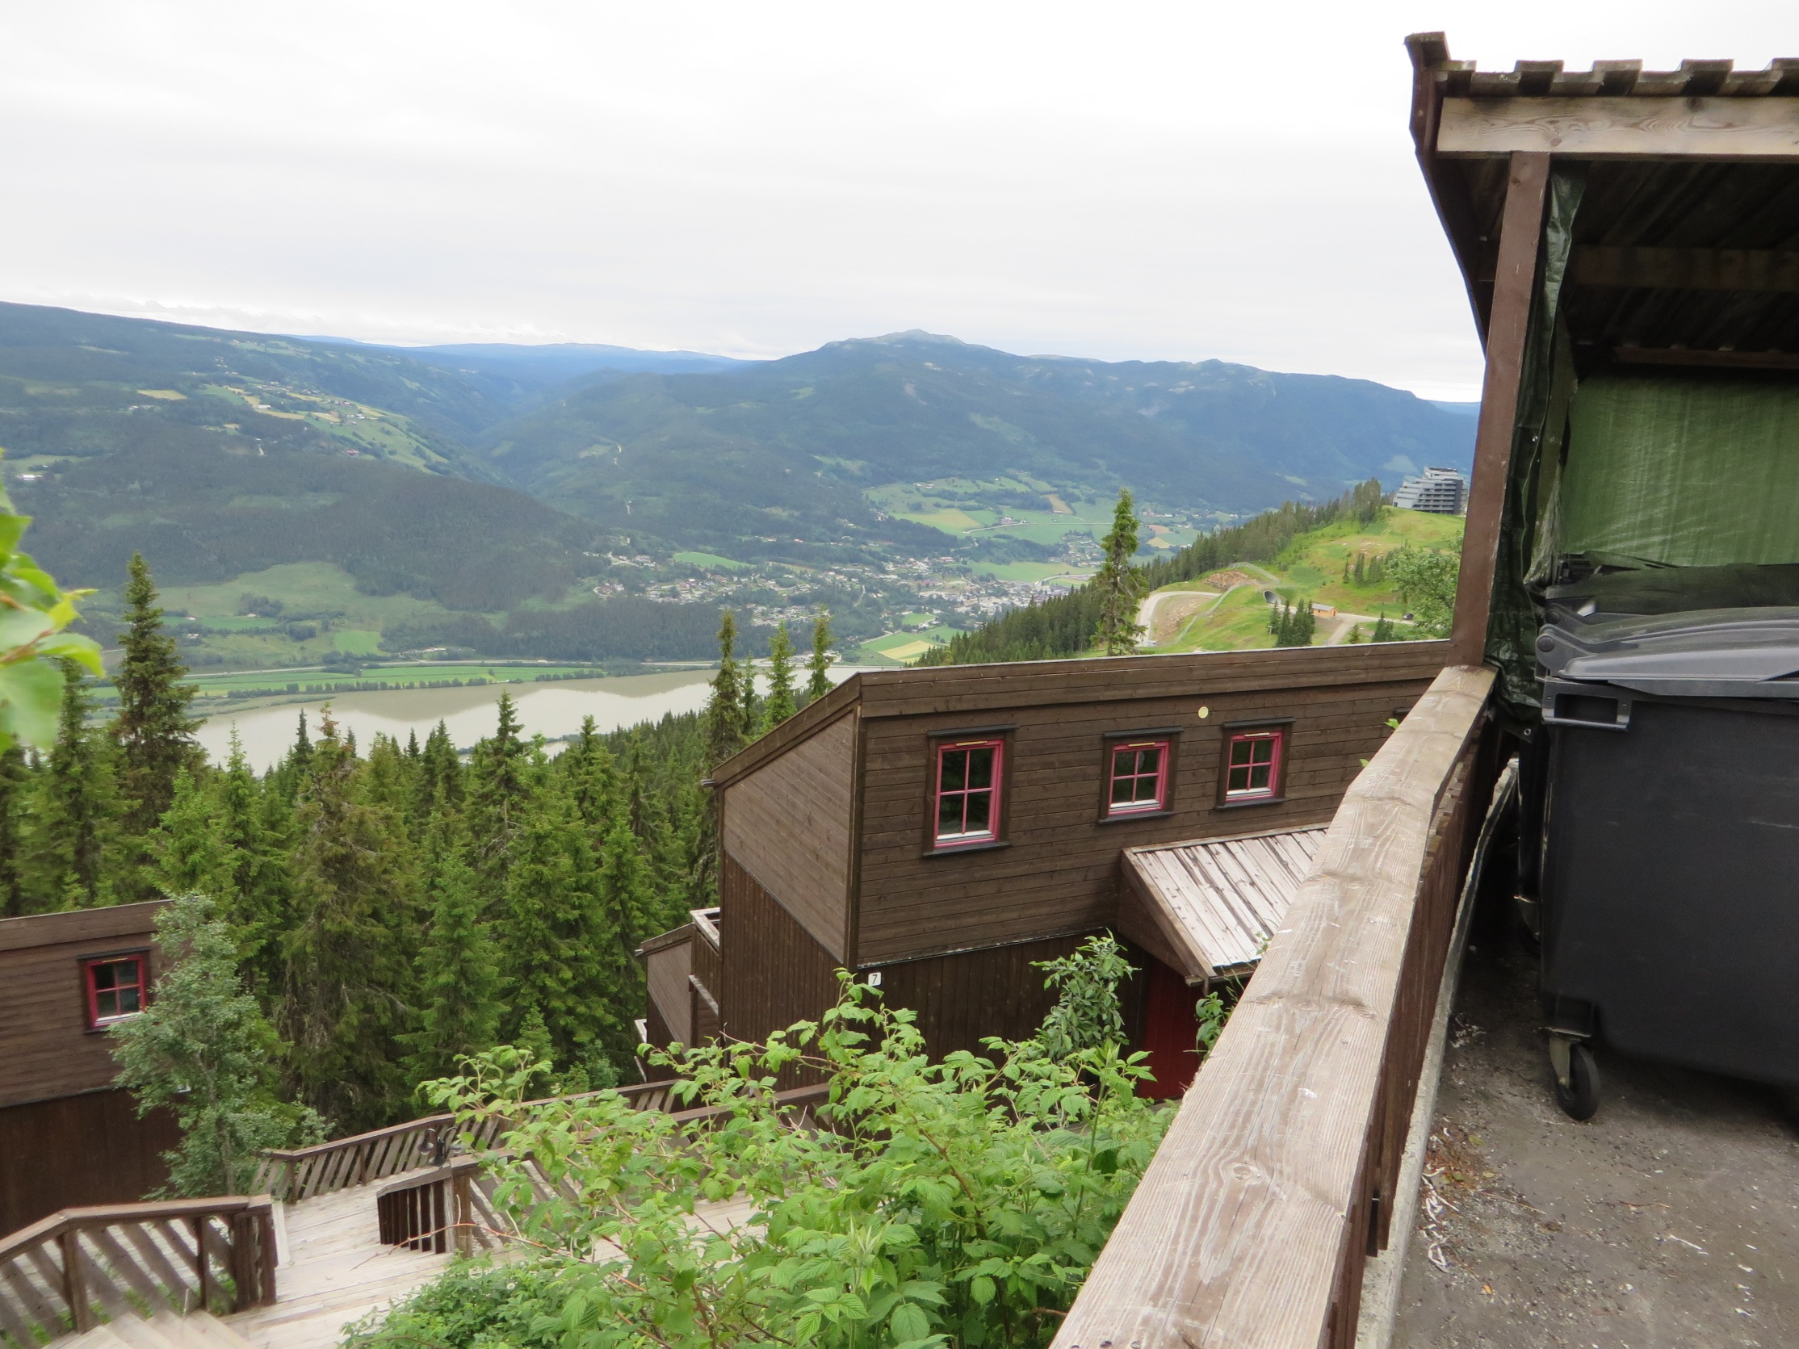

Slide 18
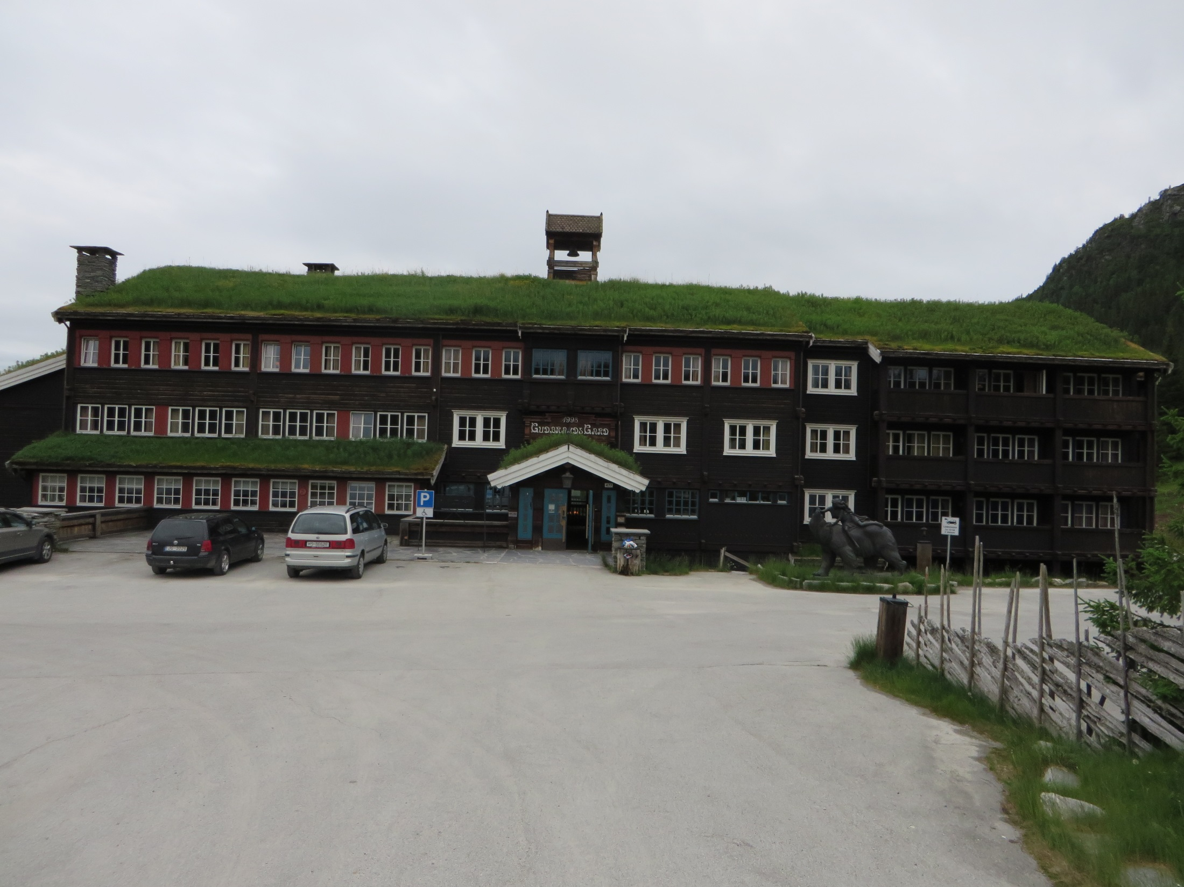

Slide 19
2. DAN
LOM (cerkev) - KRIŽARJENJE PO GEIRANGERFJORDU - HORNINDAL, nočitev

Slide 20
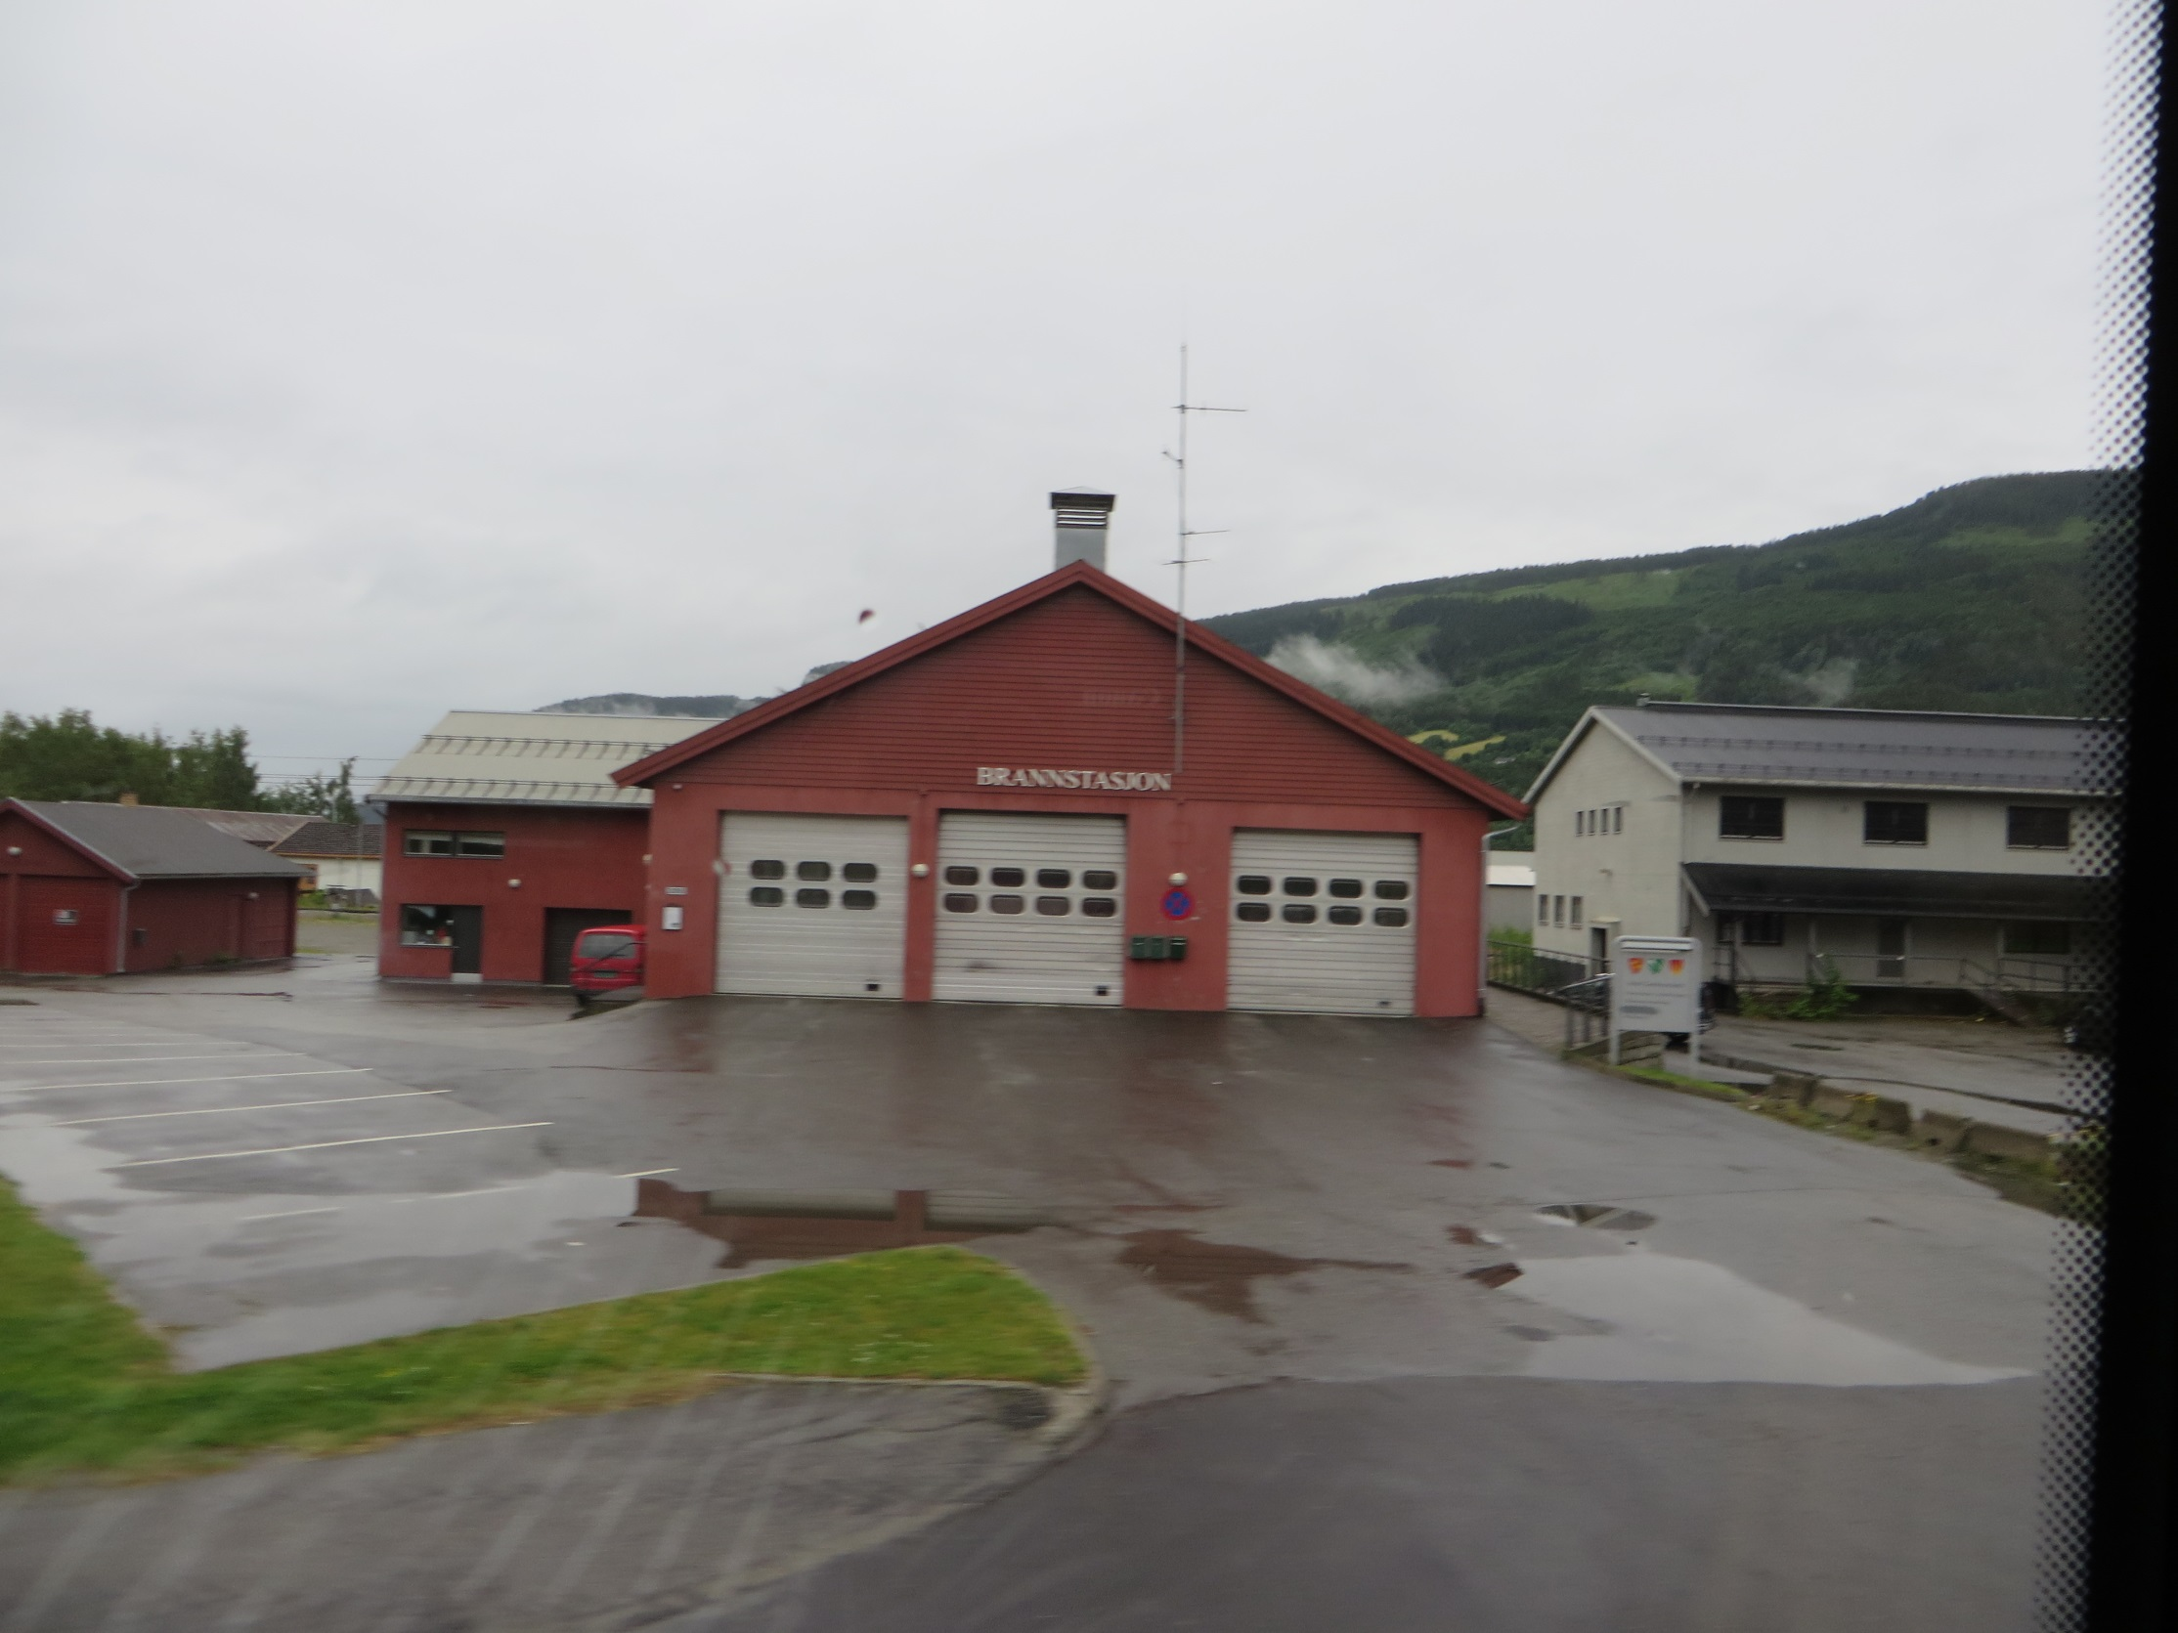

Slide 21
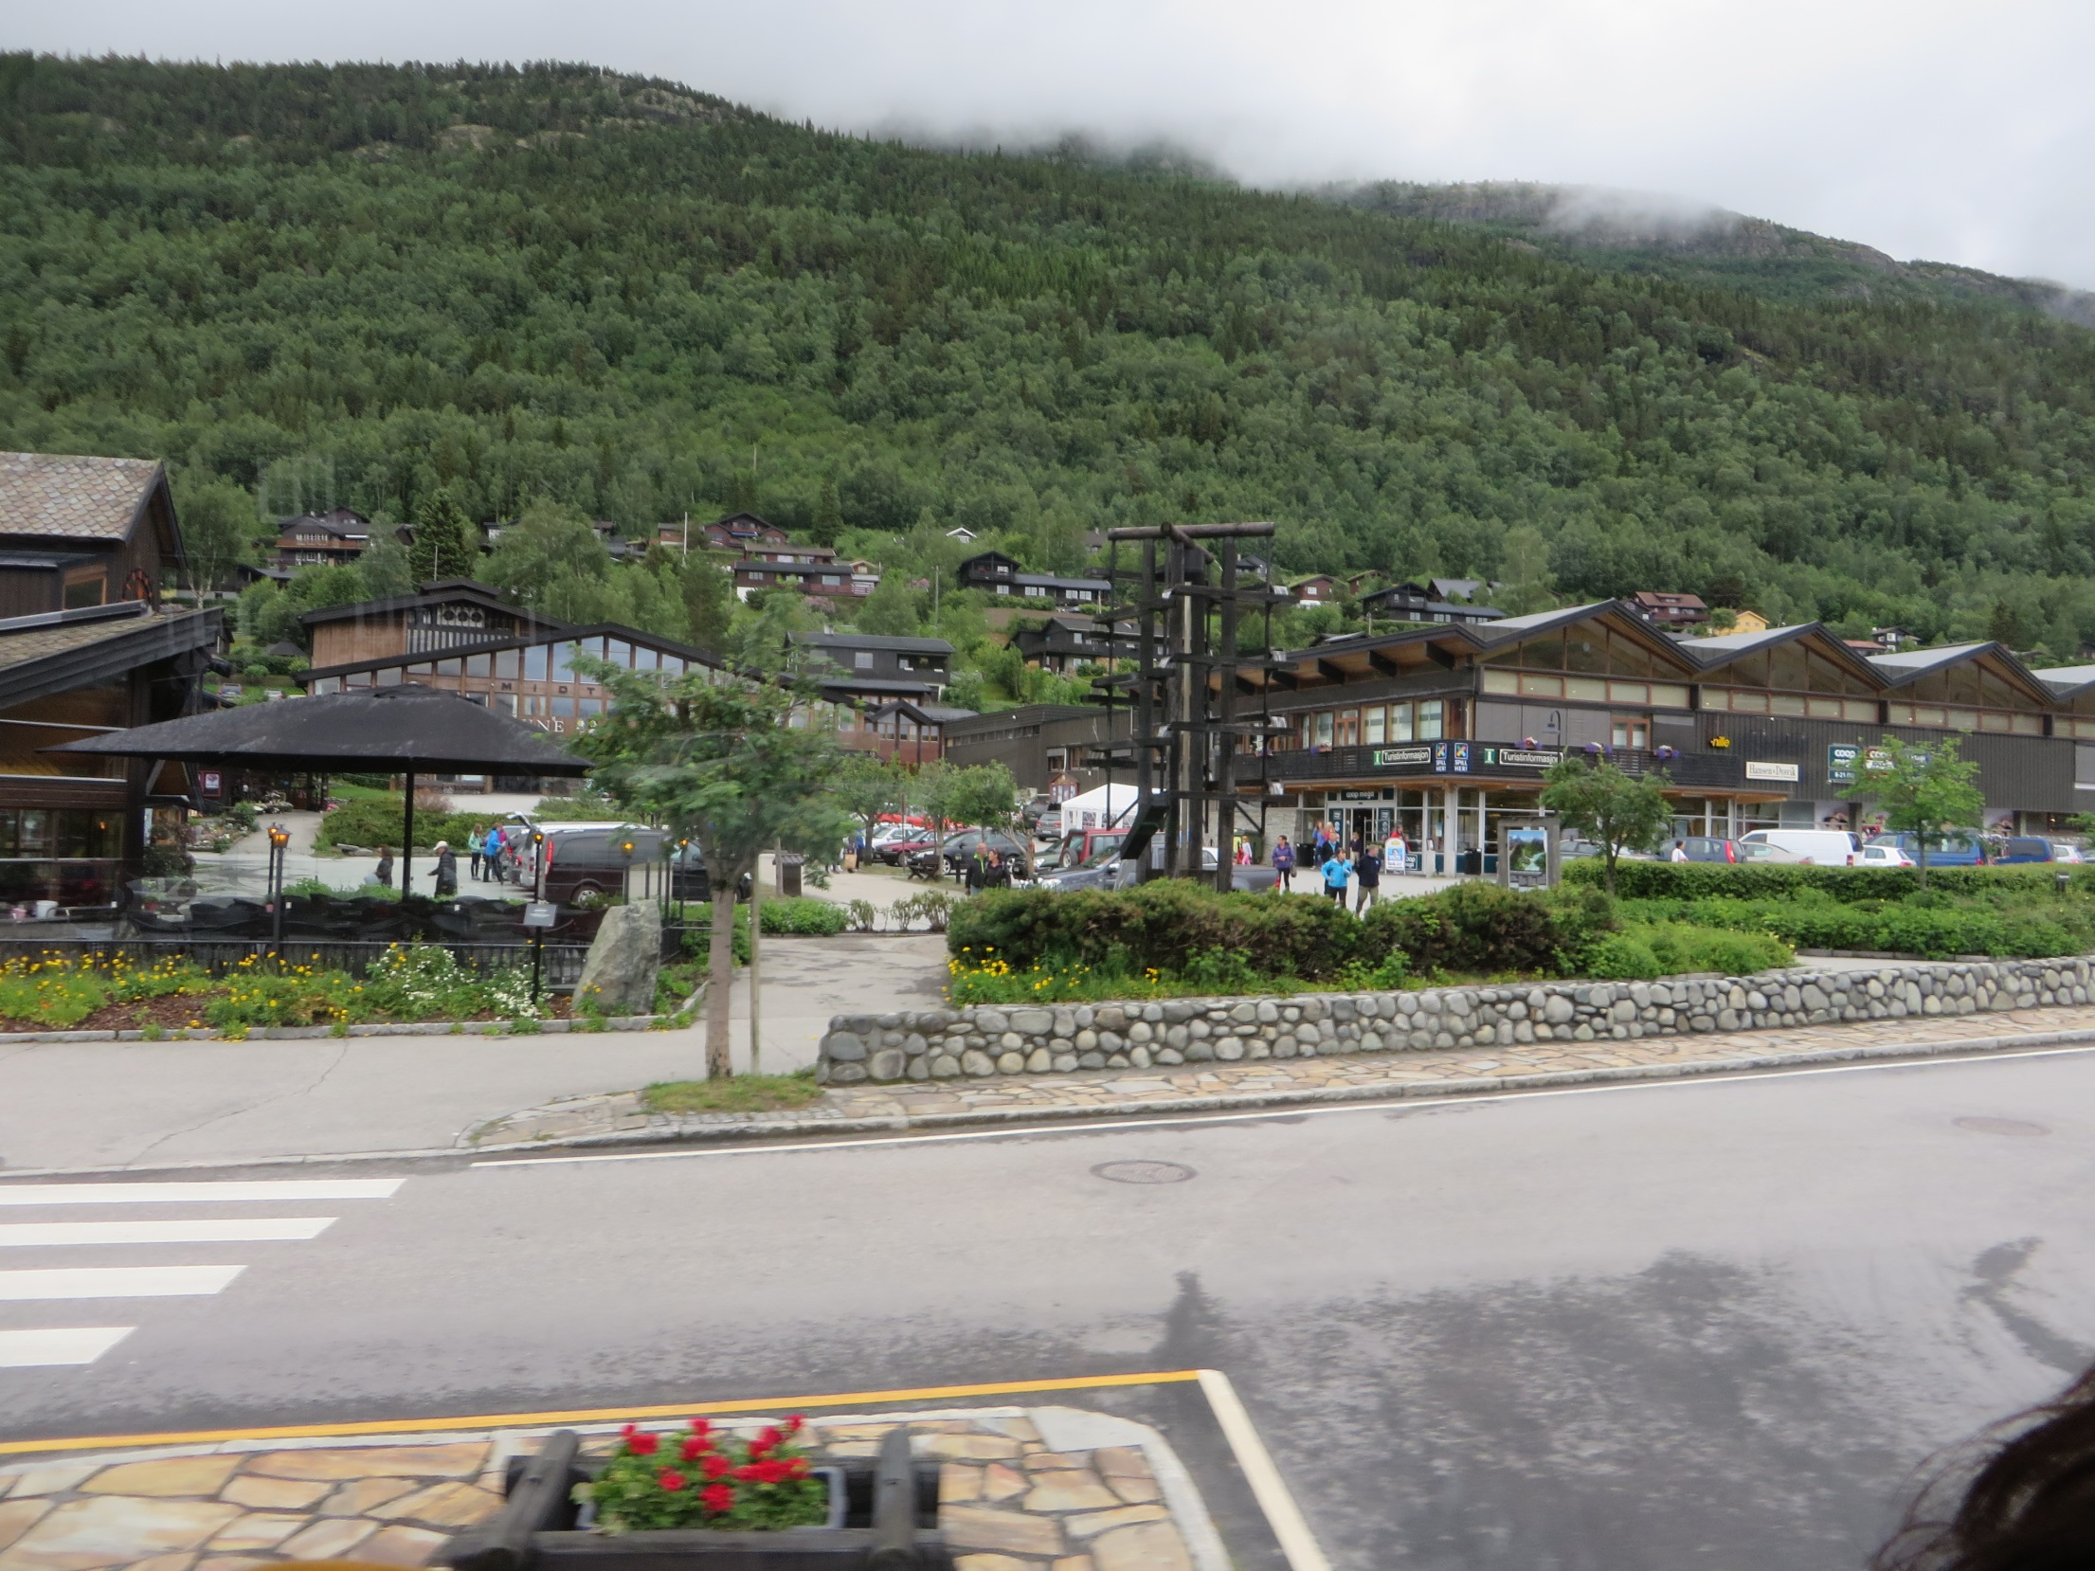

Slide 22
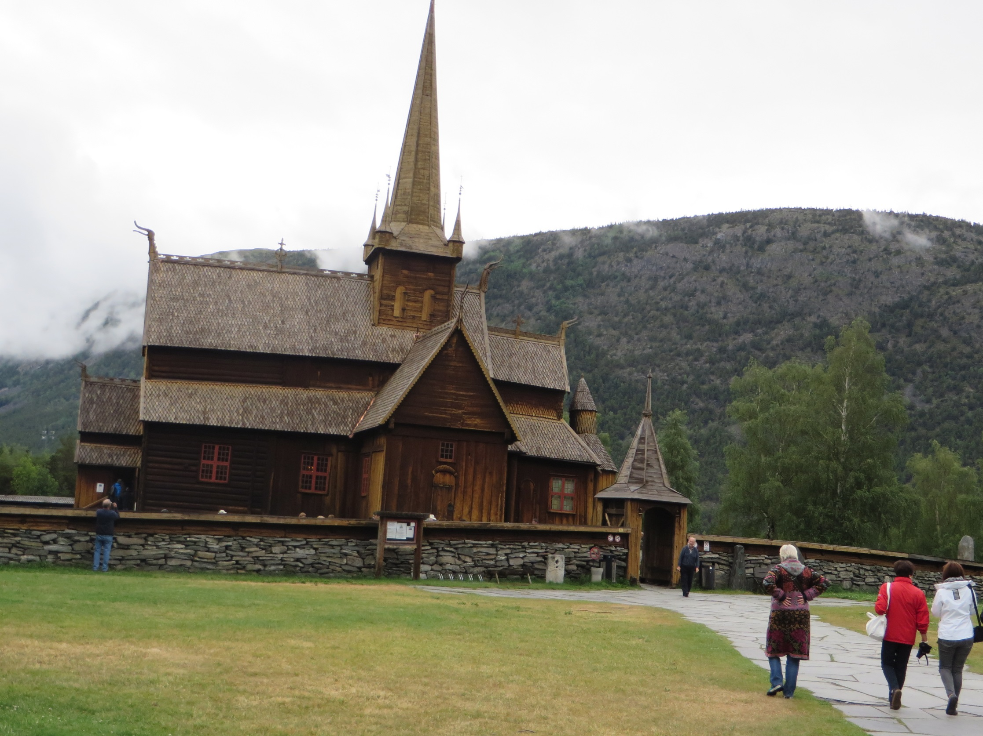

Slide 23
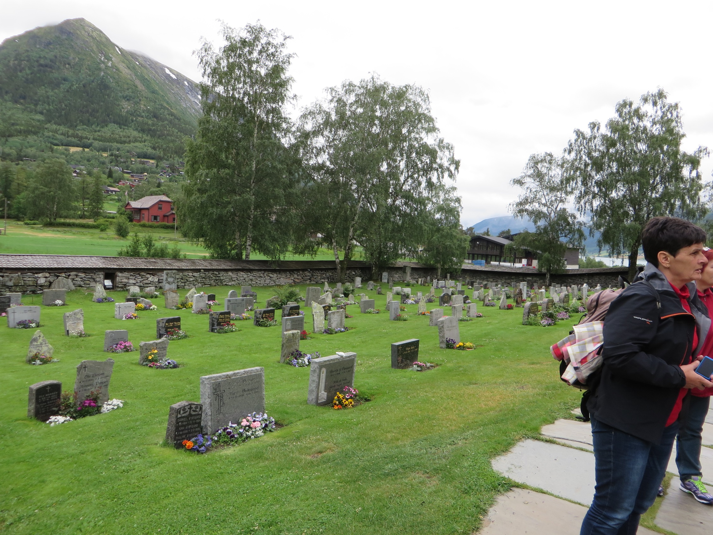

Slide 24
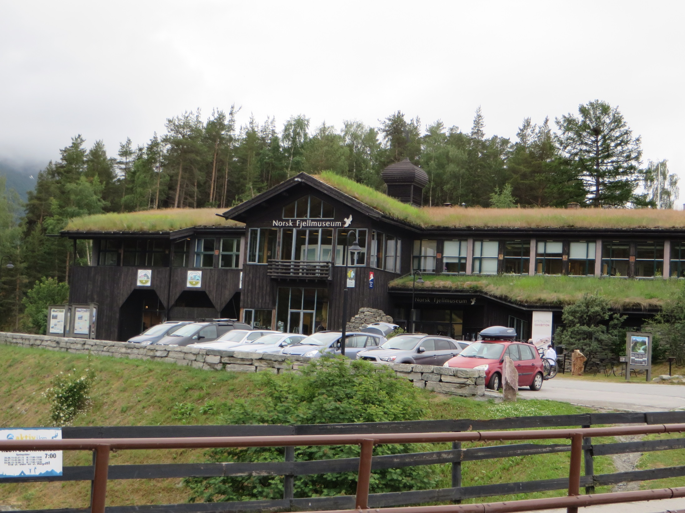

Slide 25
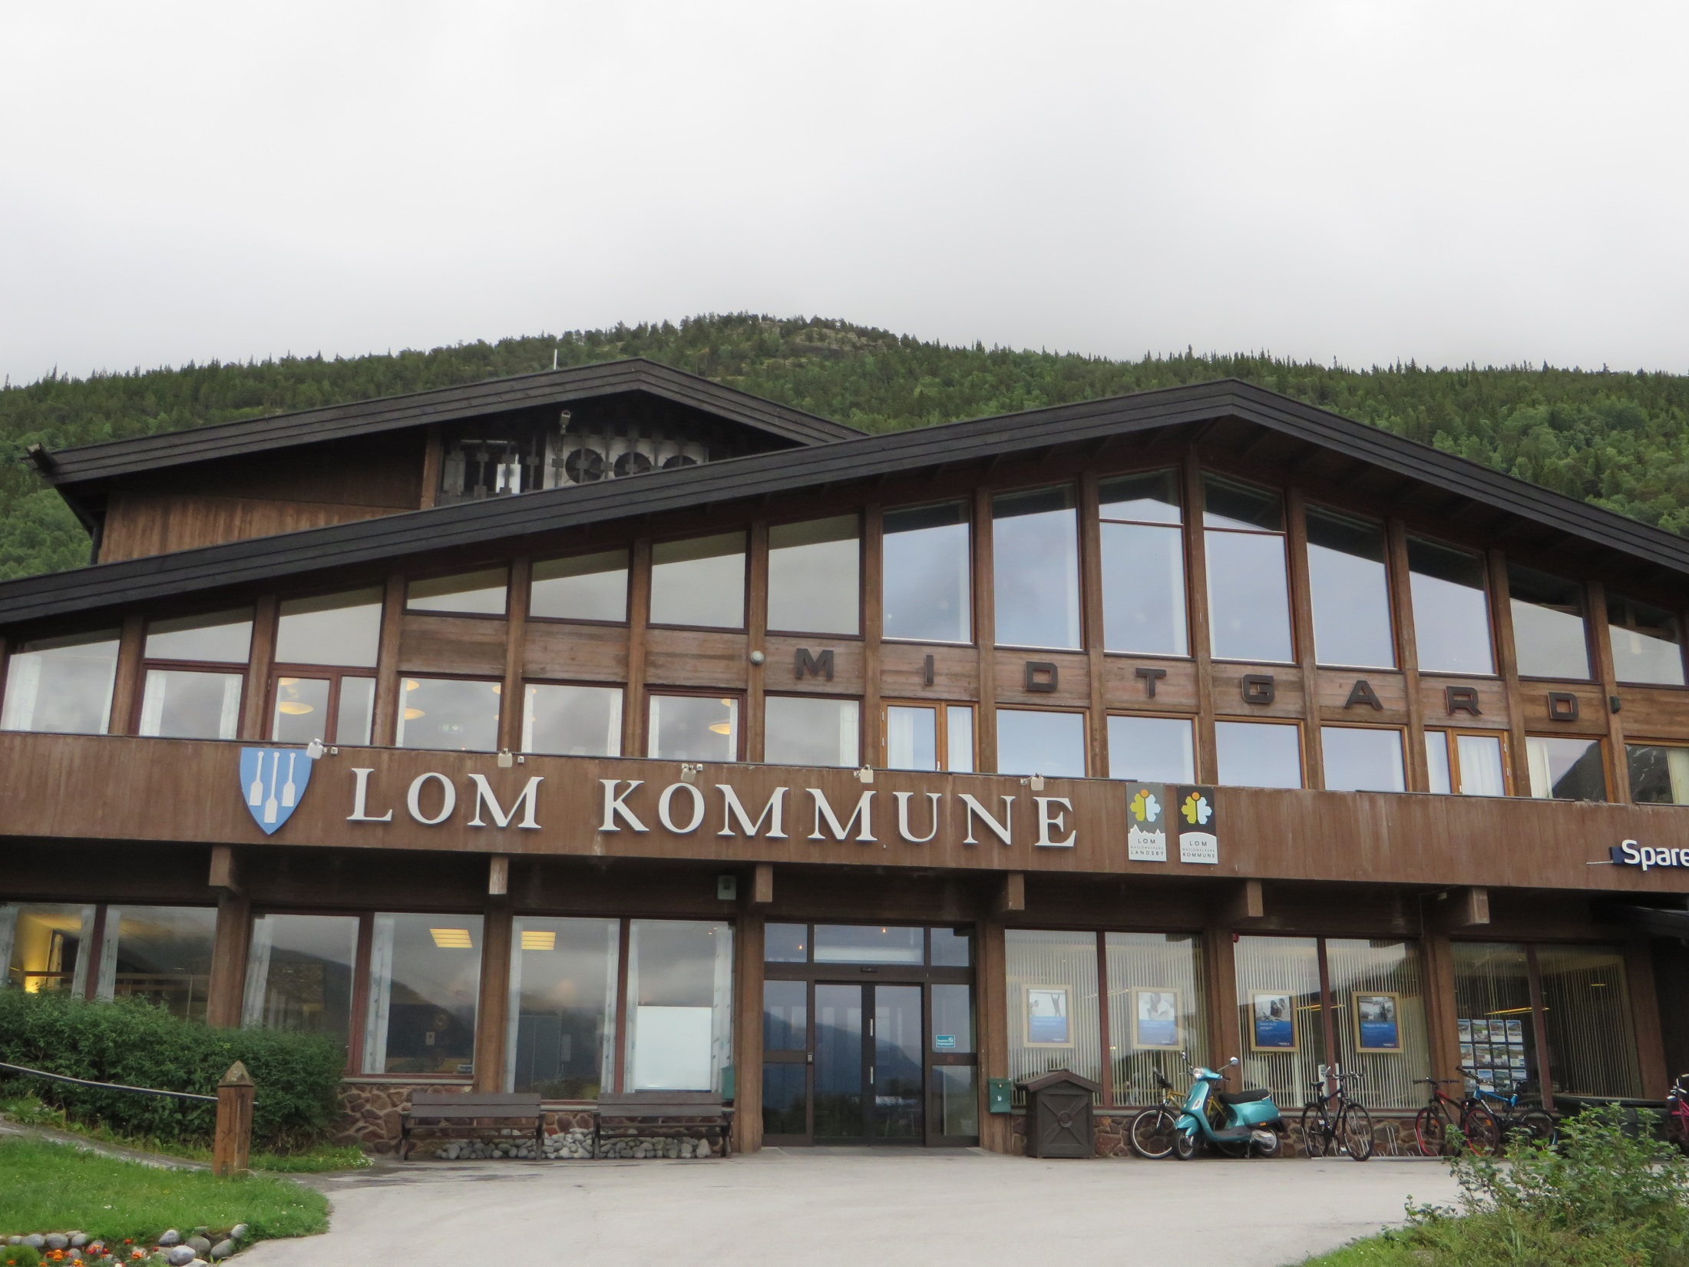

Slide 26
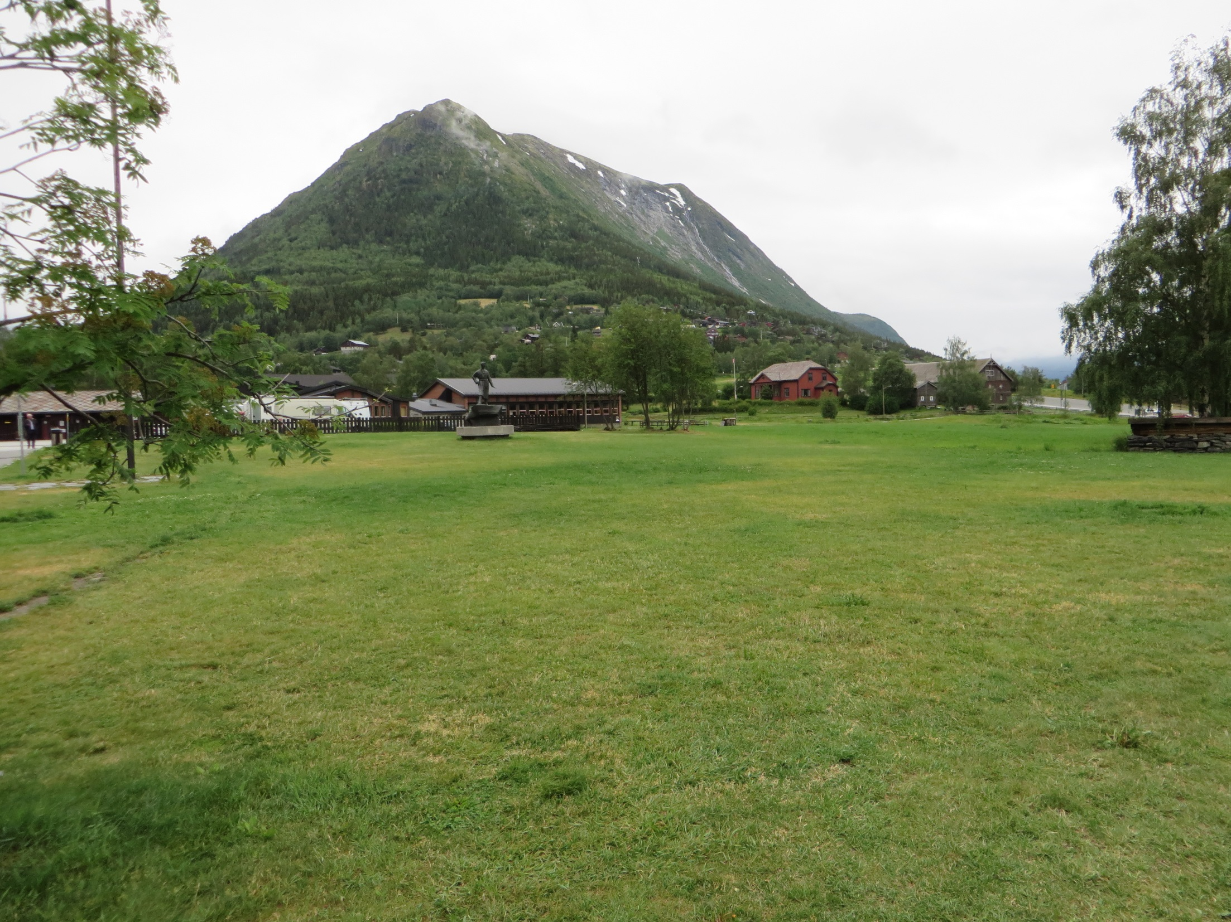

Slide 27
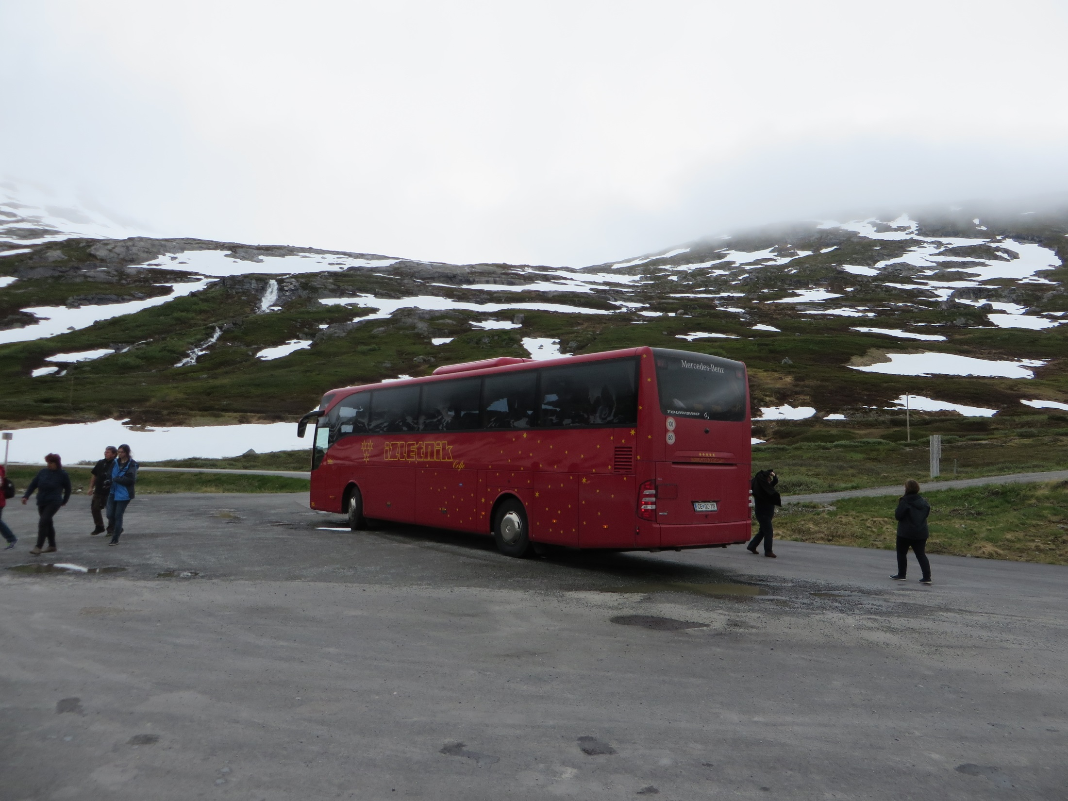

Slide 28
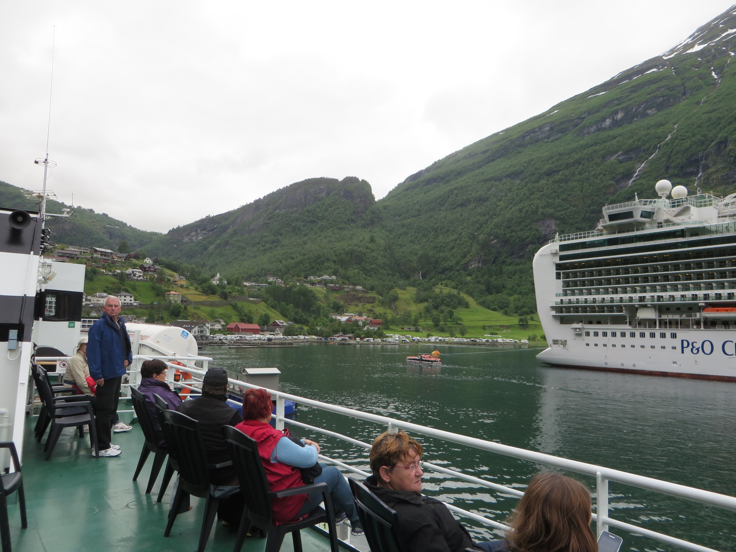

Slide 29
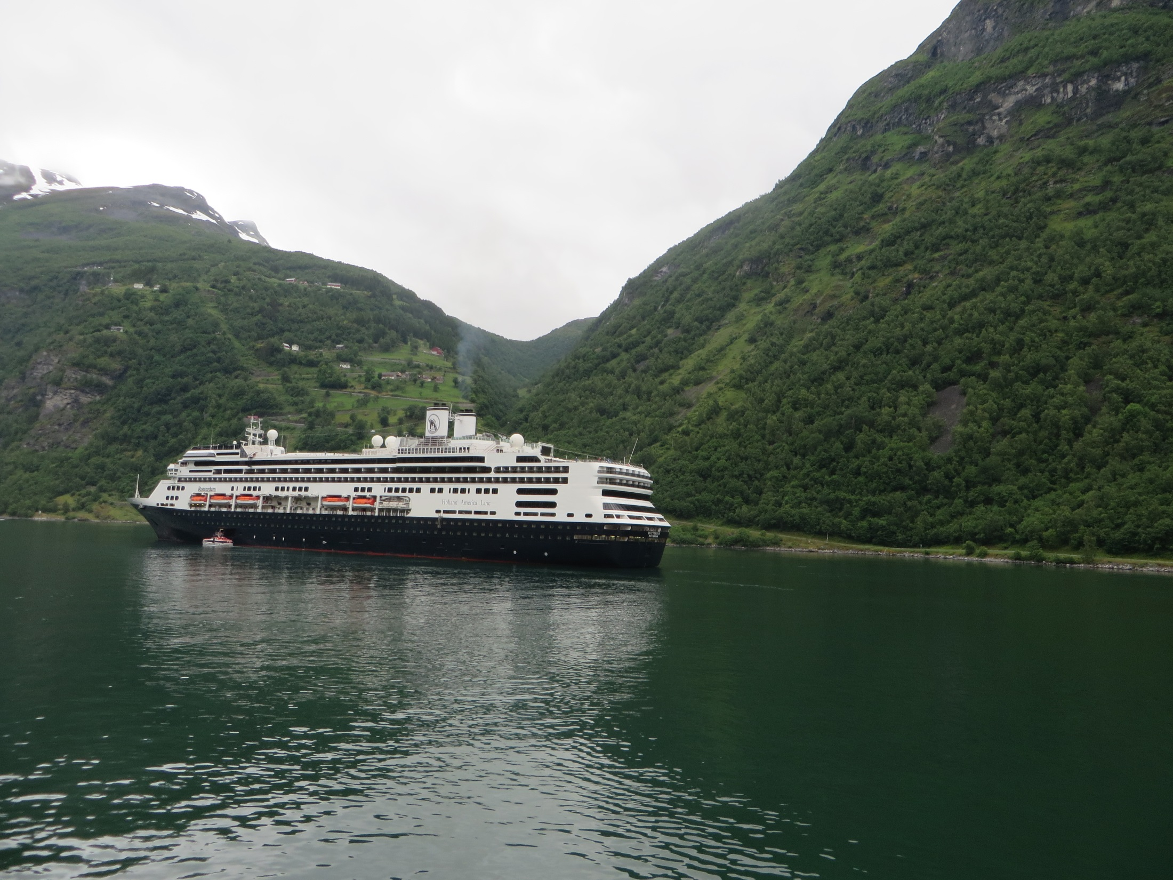

Slide 30
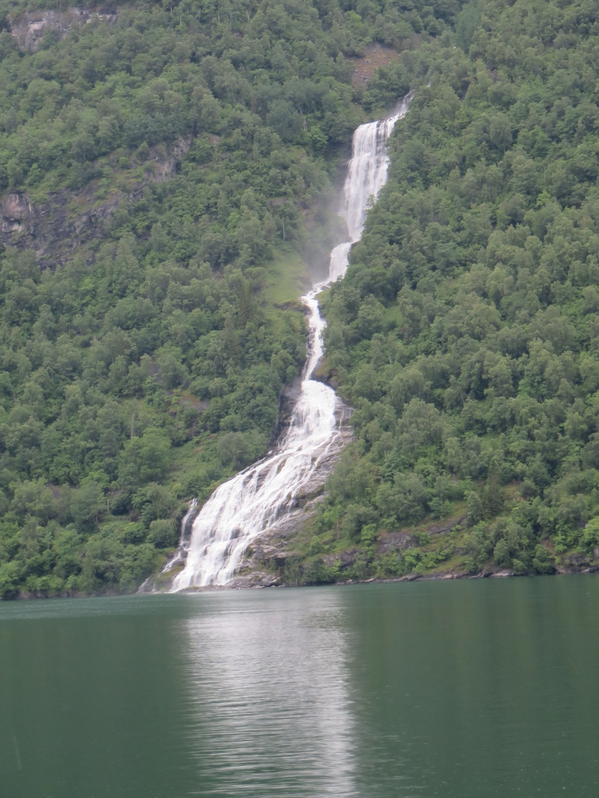
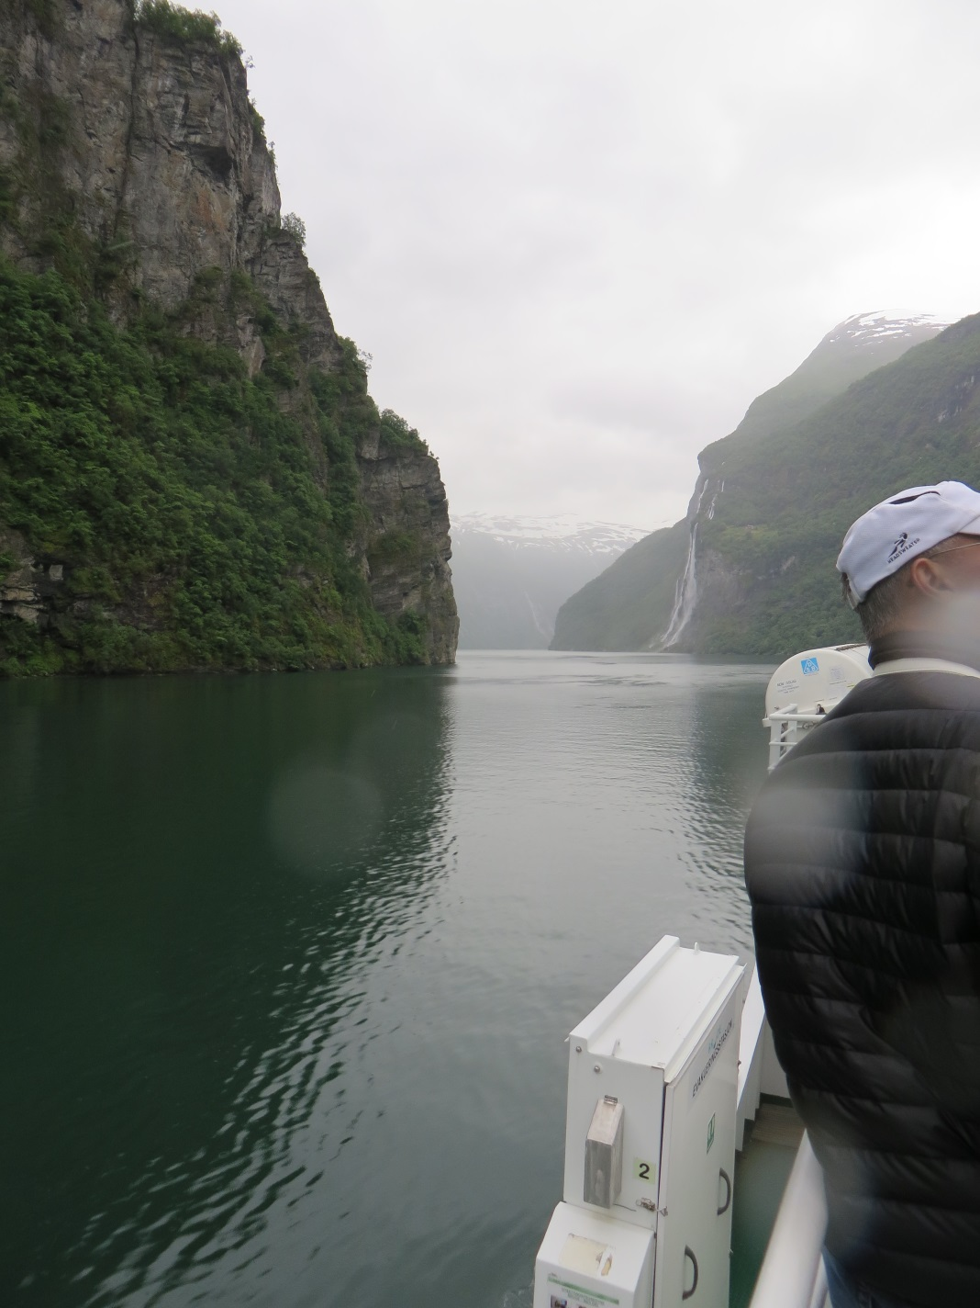

Slide 31
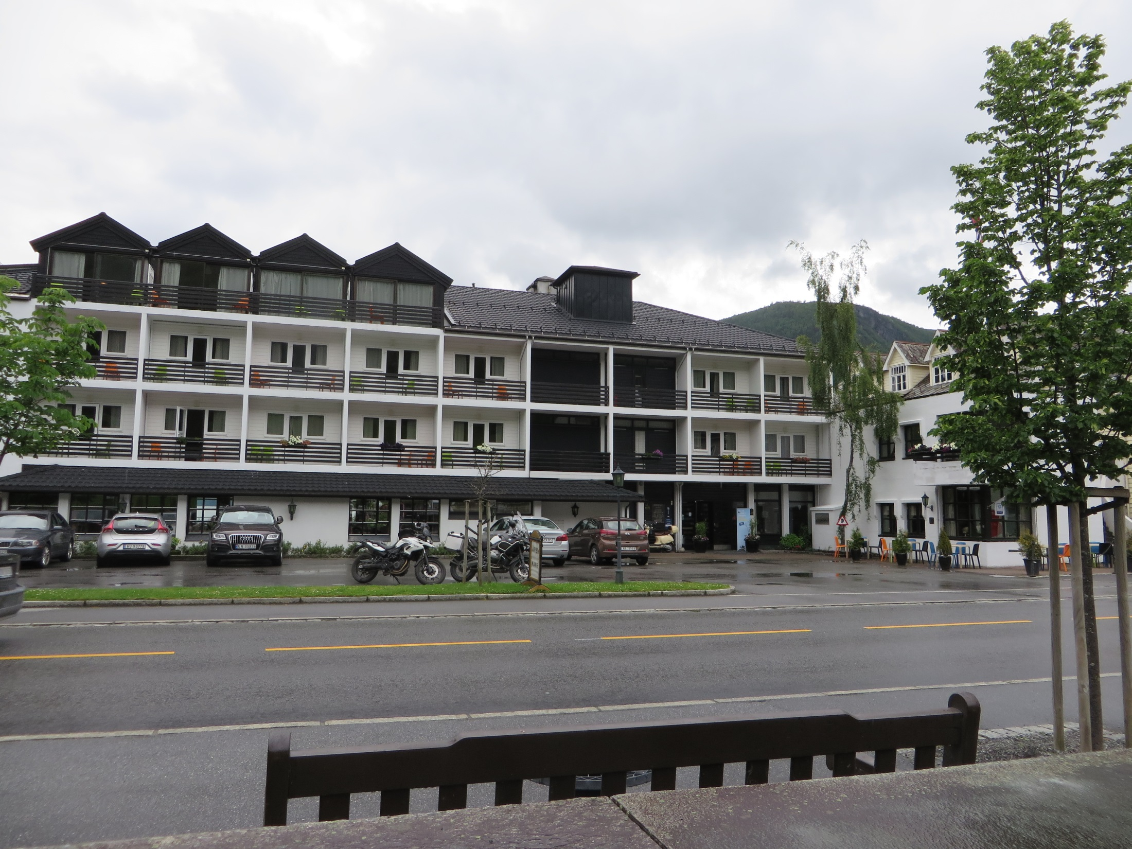

Slide 32
3. DAN
NACIONALNI PARK JOSTEDAL - LEDENIK BIRKSDAL - KAUPANGER - LAERDAL nočitev

Slide 33
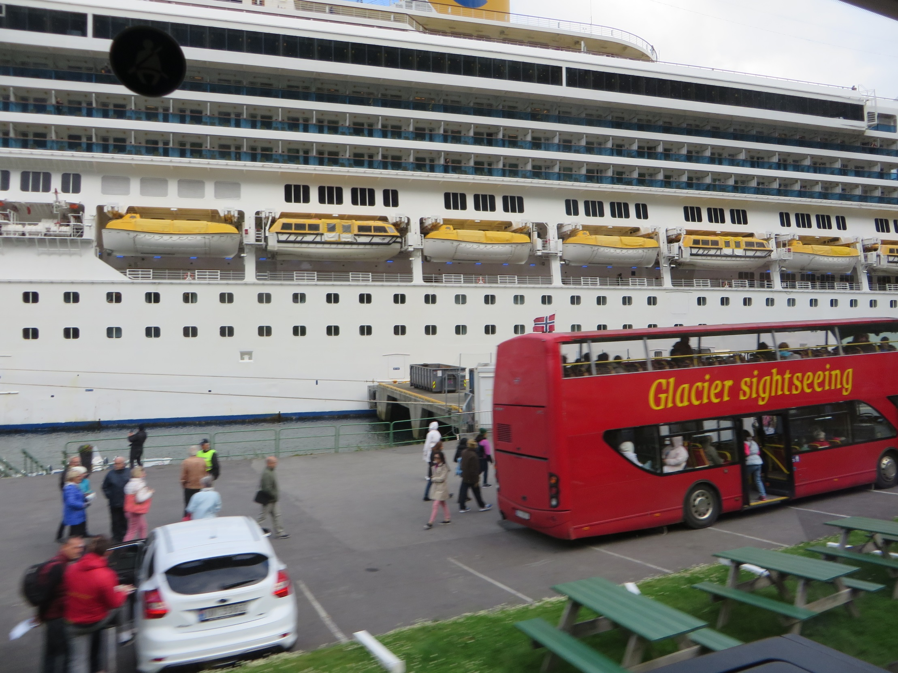

Slide 34
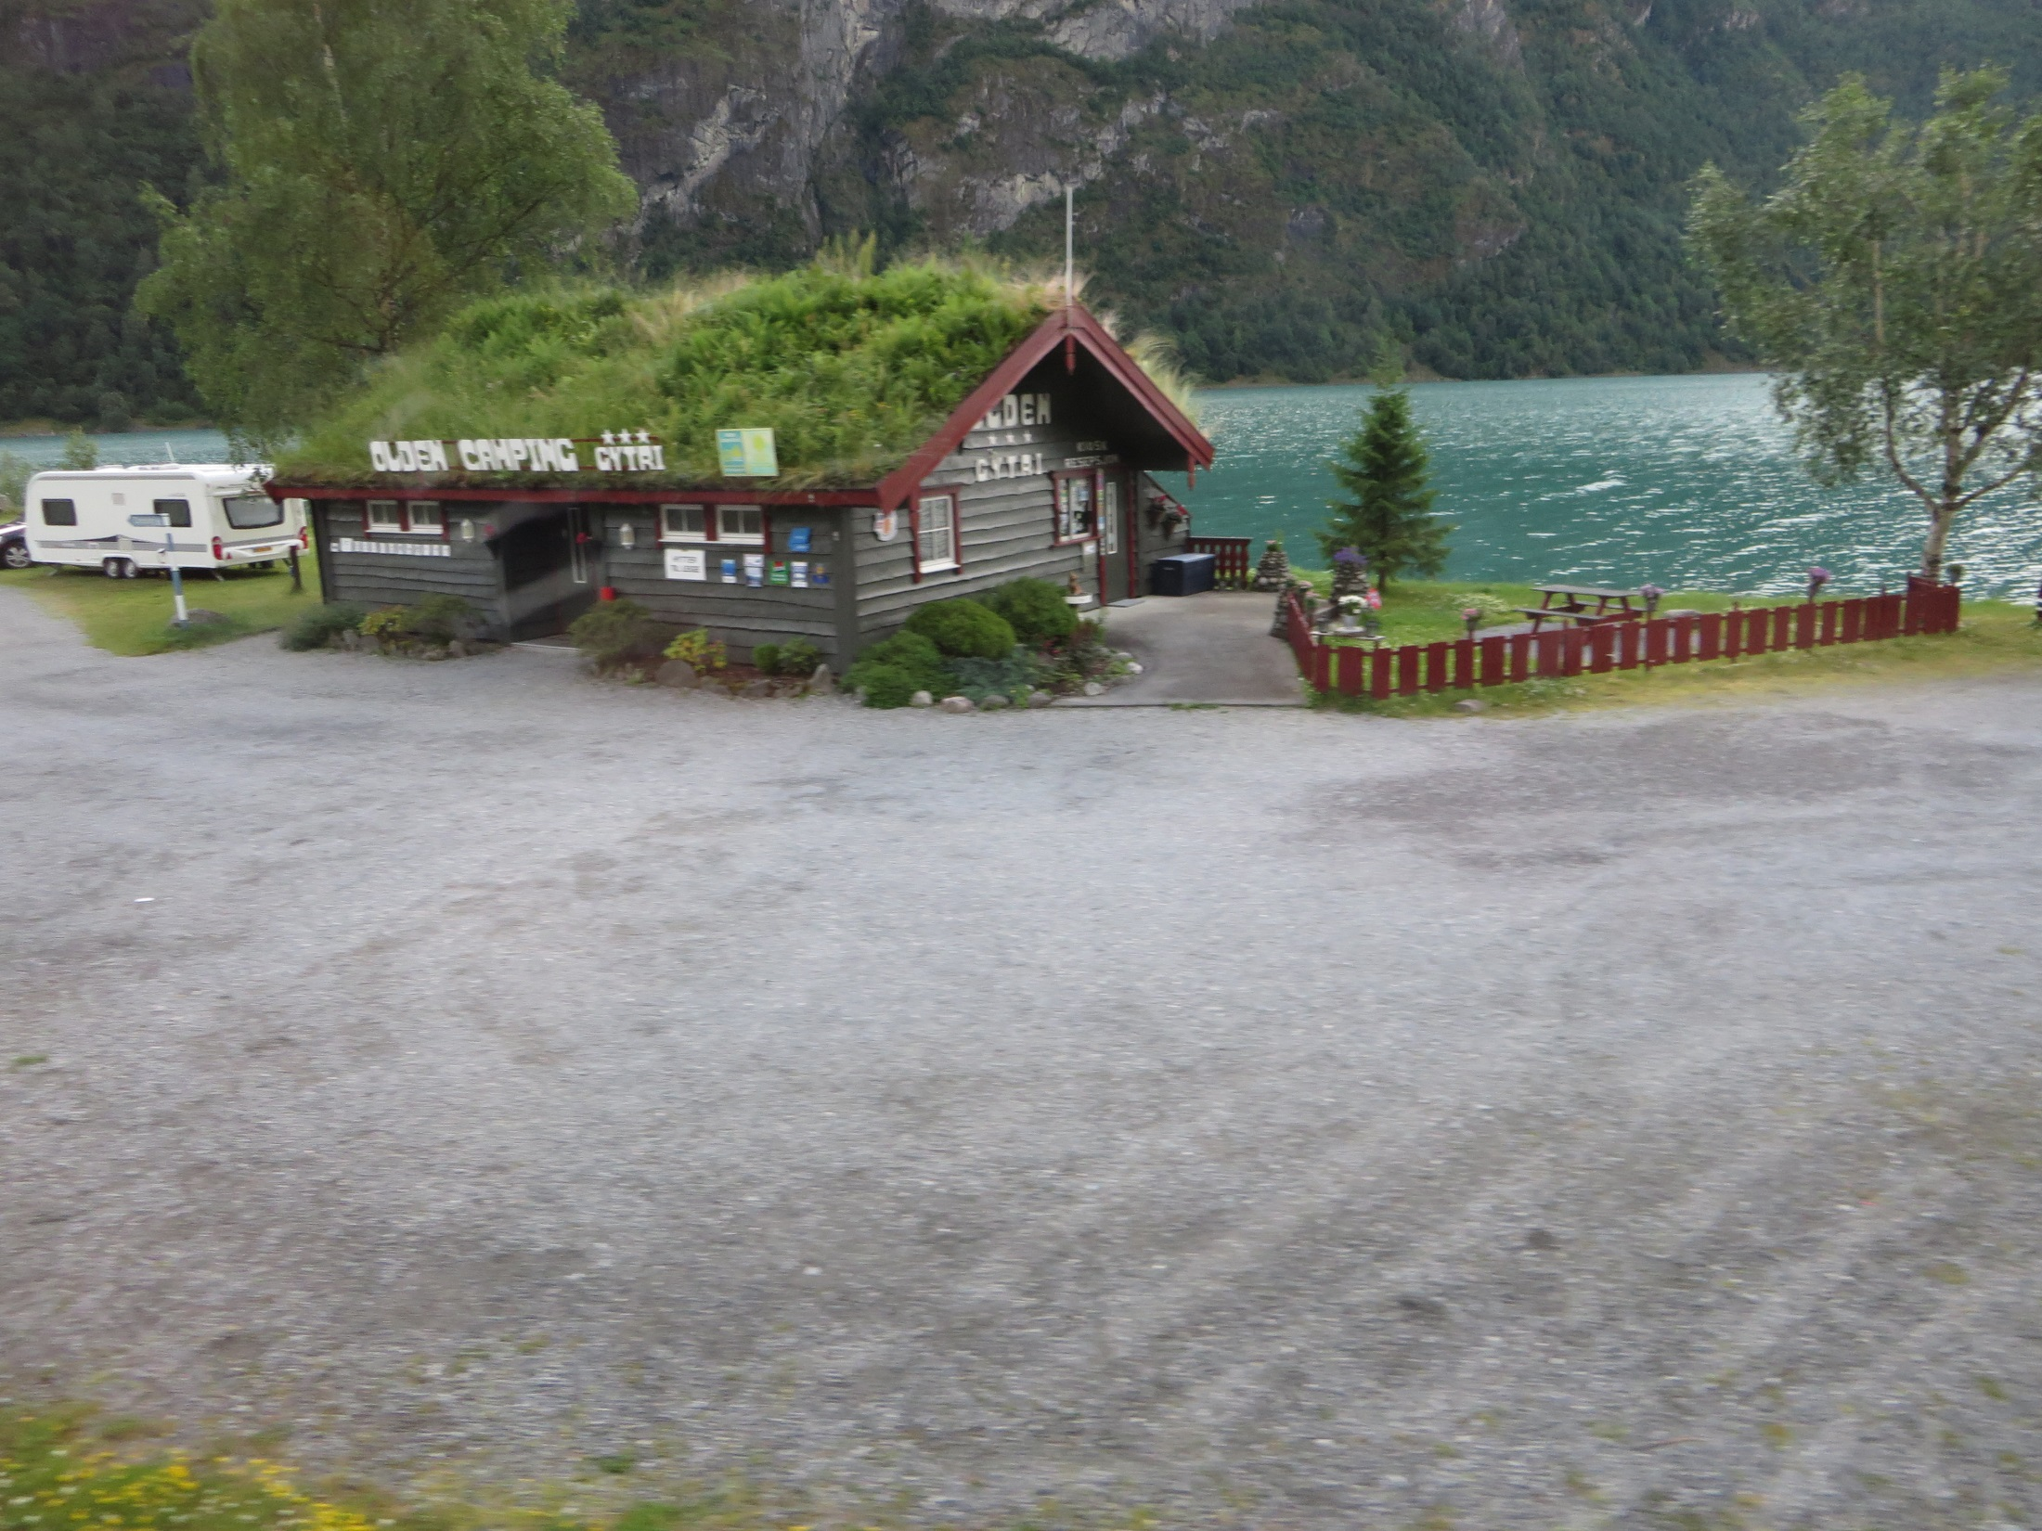

Slide 35
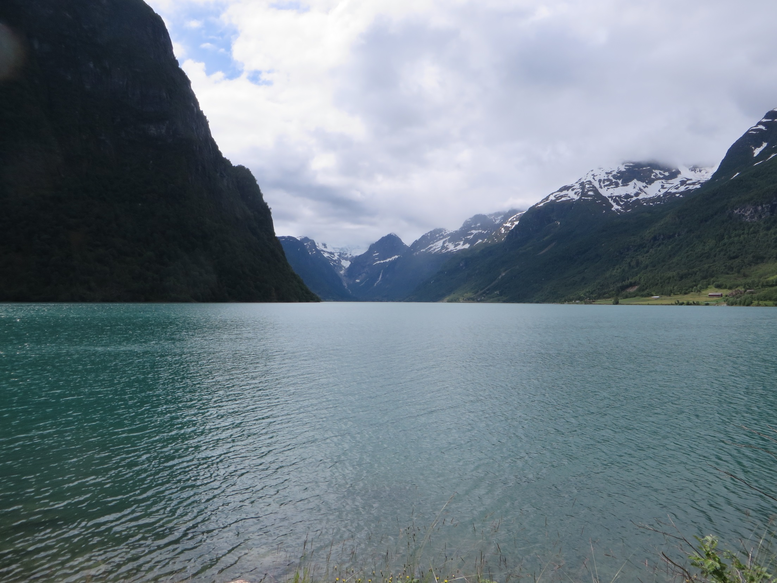

Slide 36
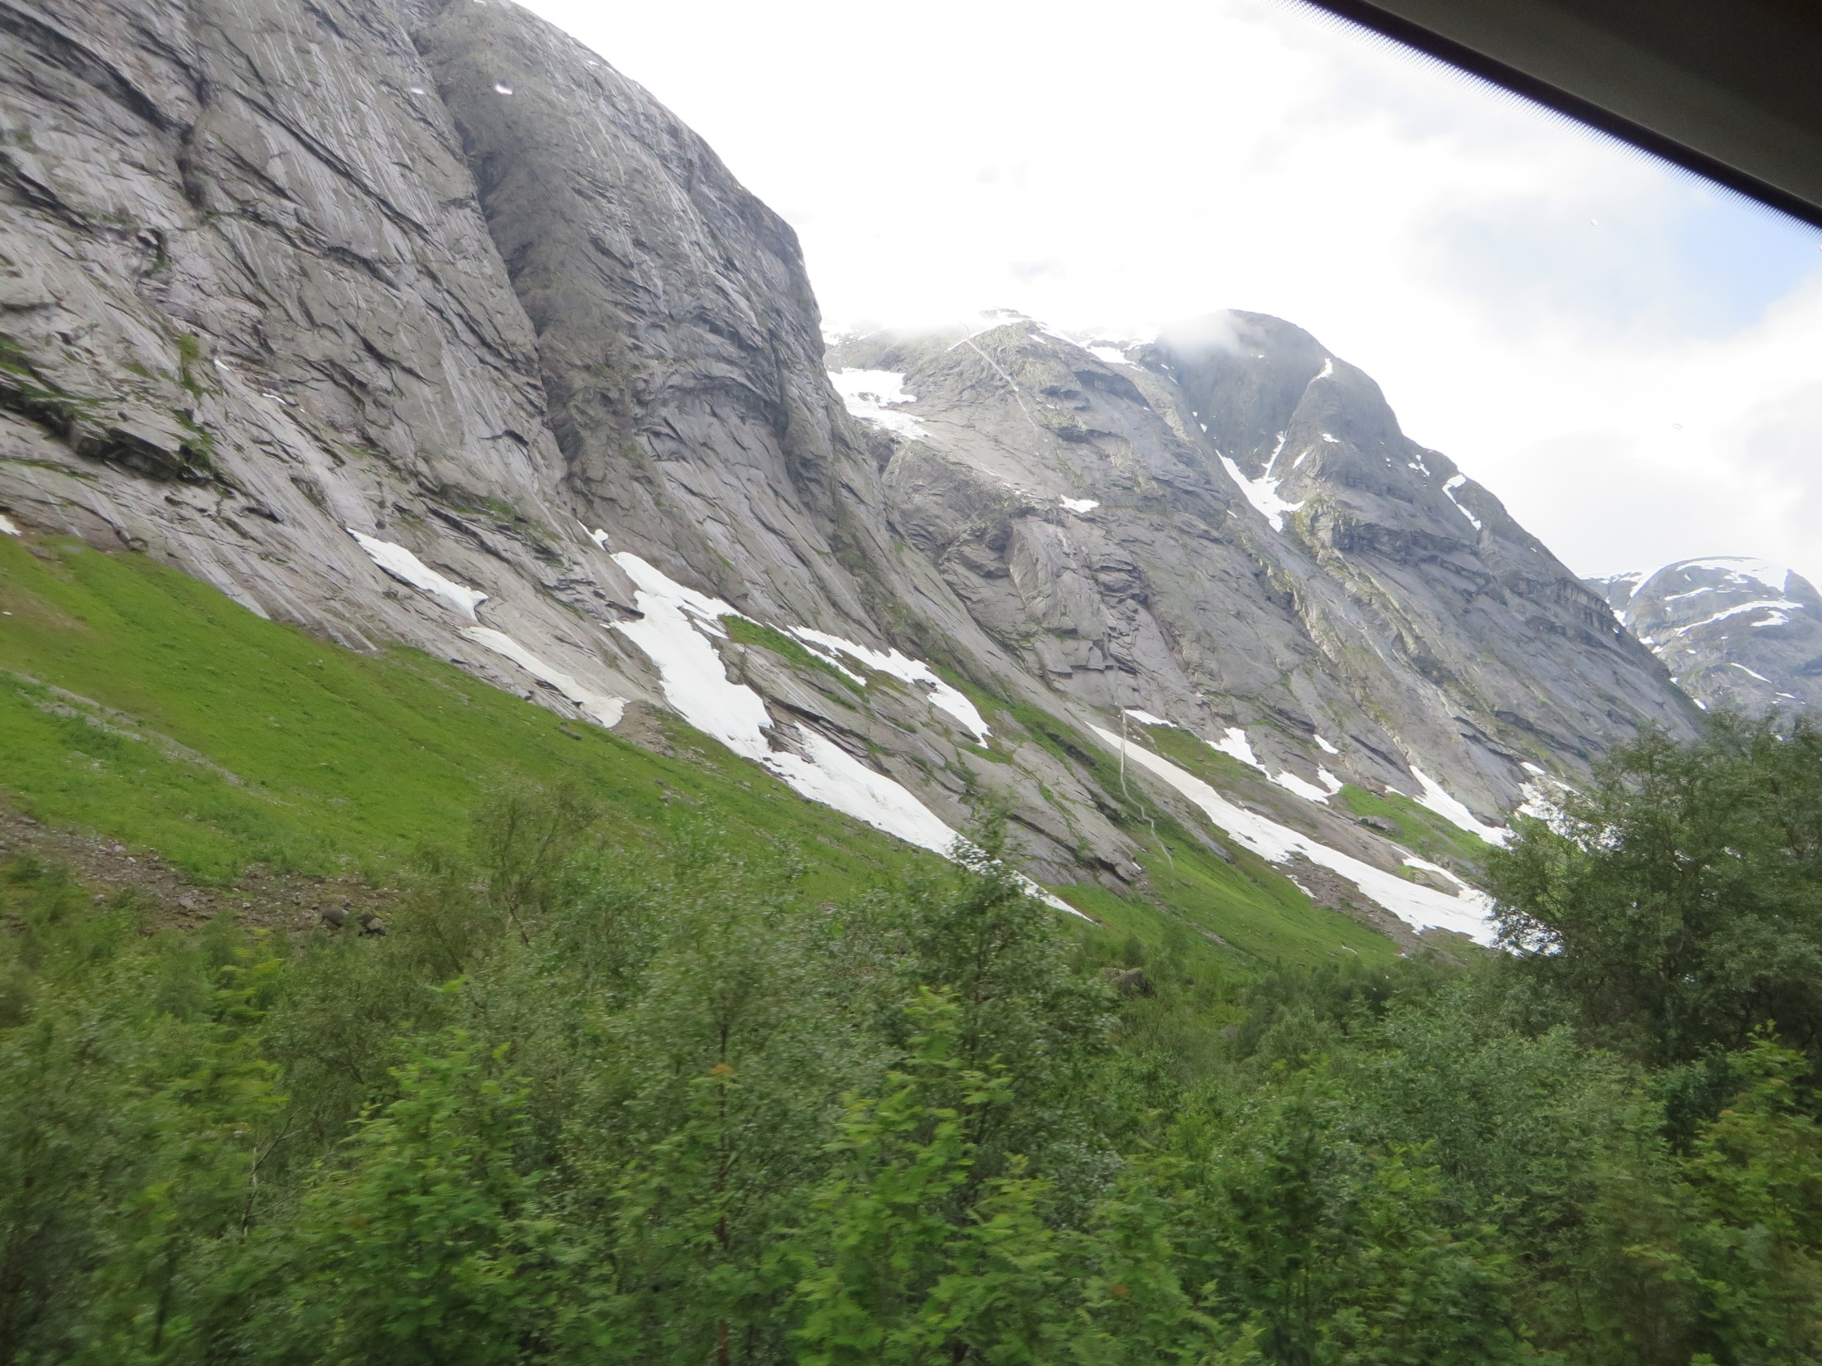

Slide 37
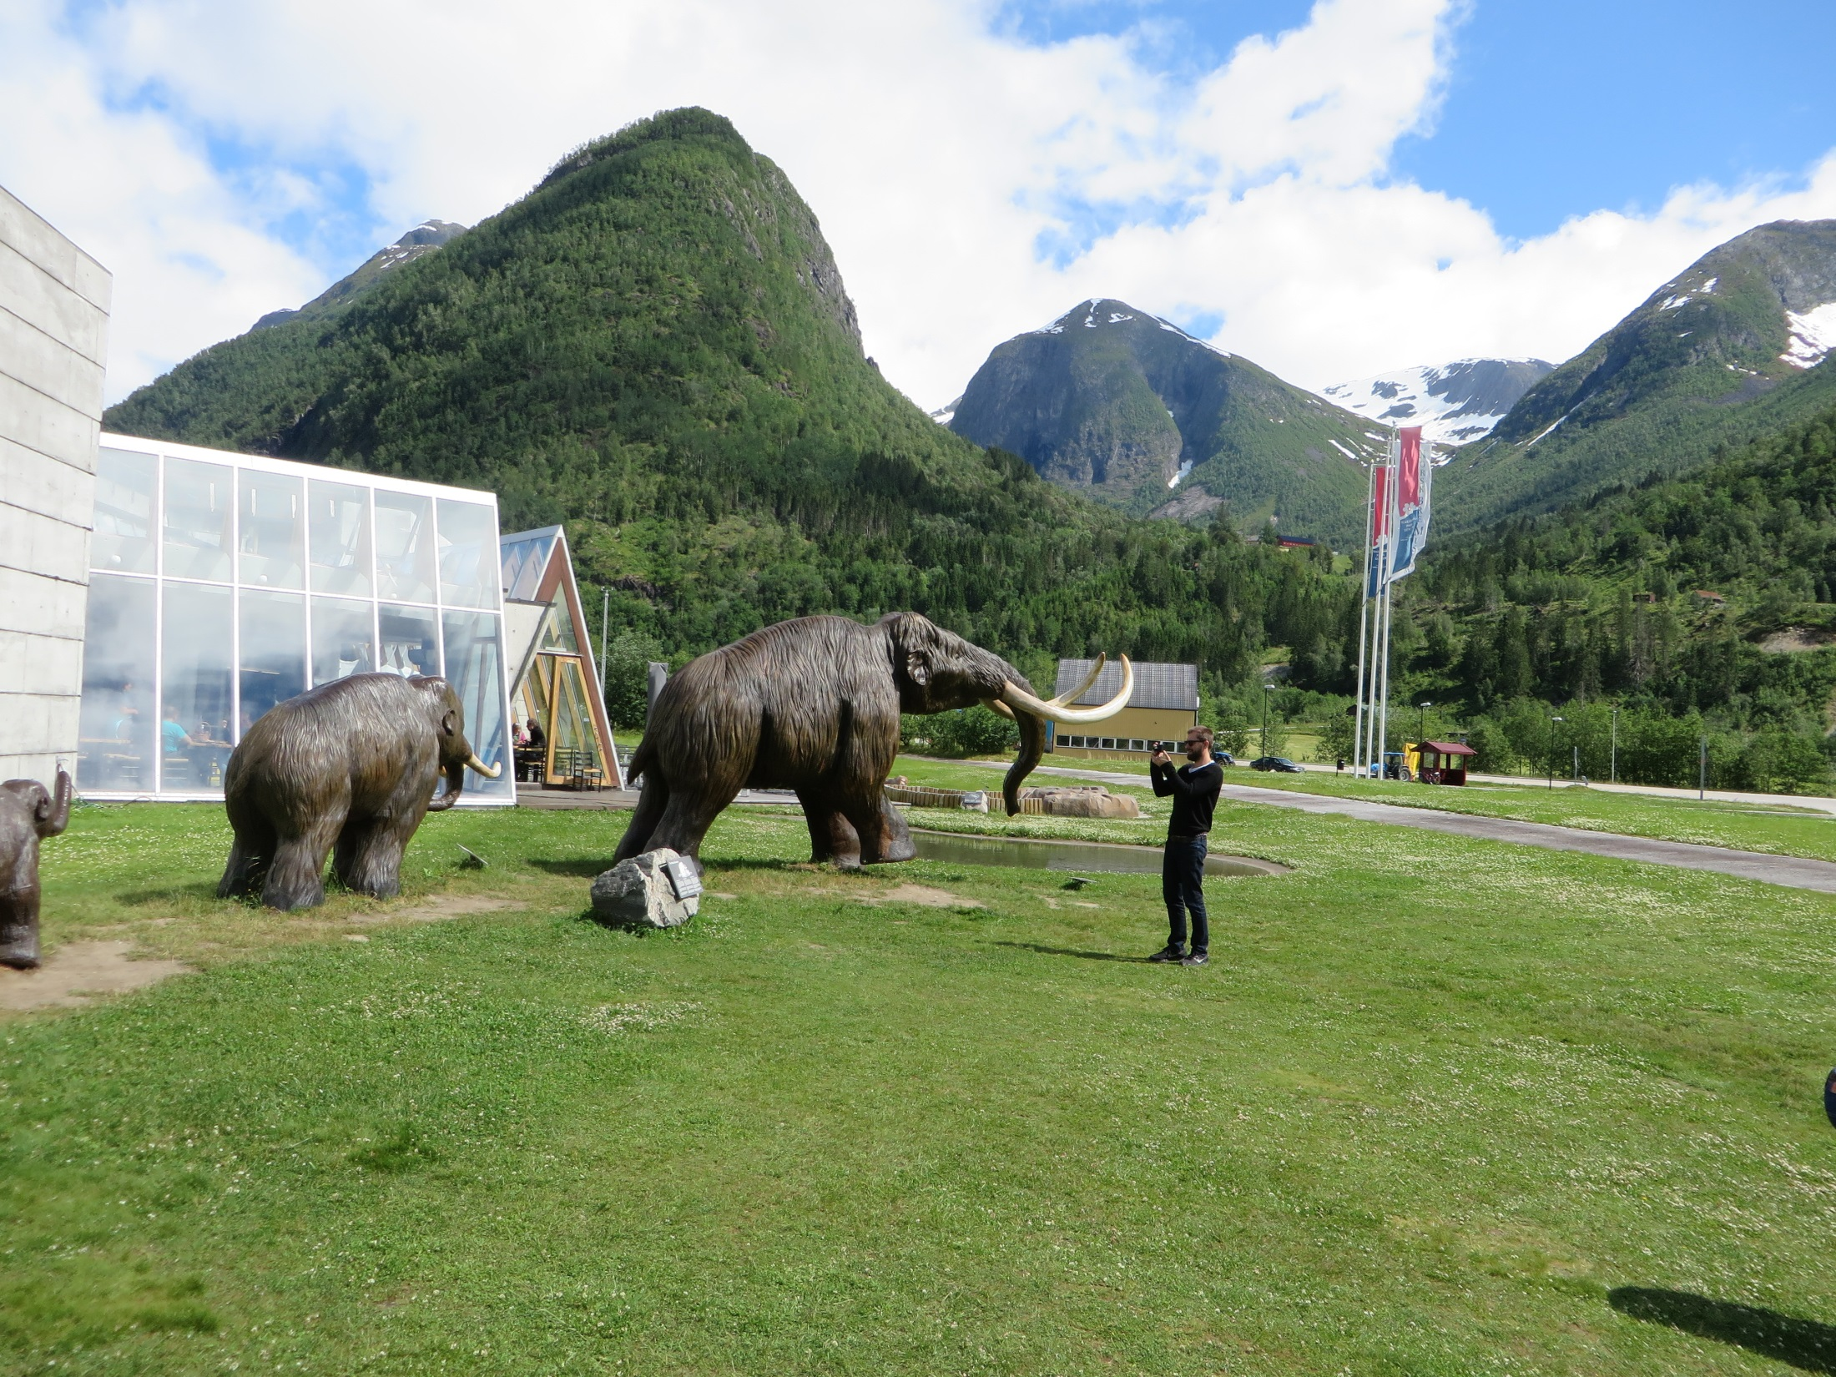

Slide 38
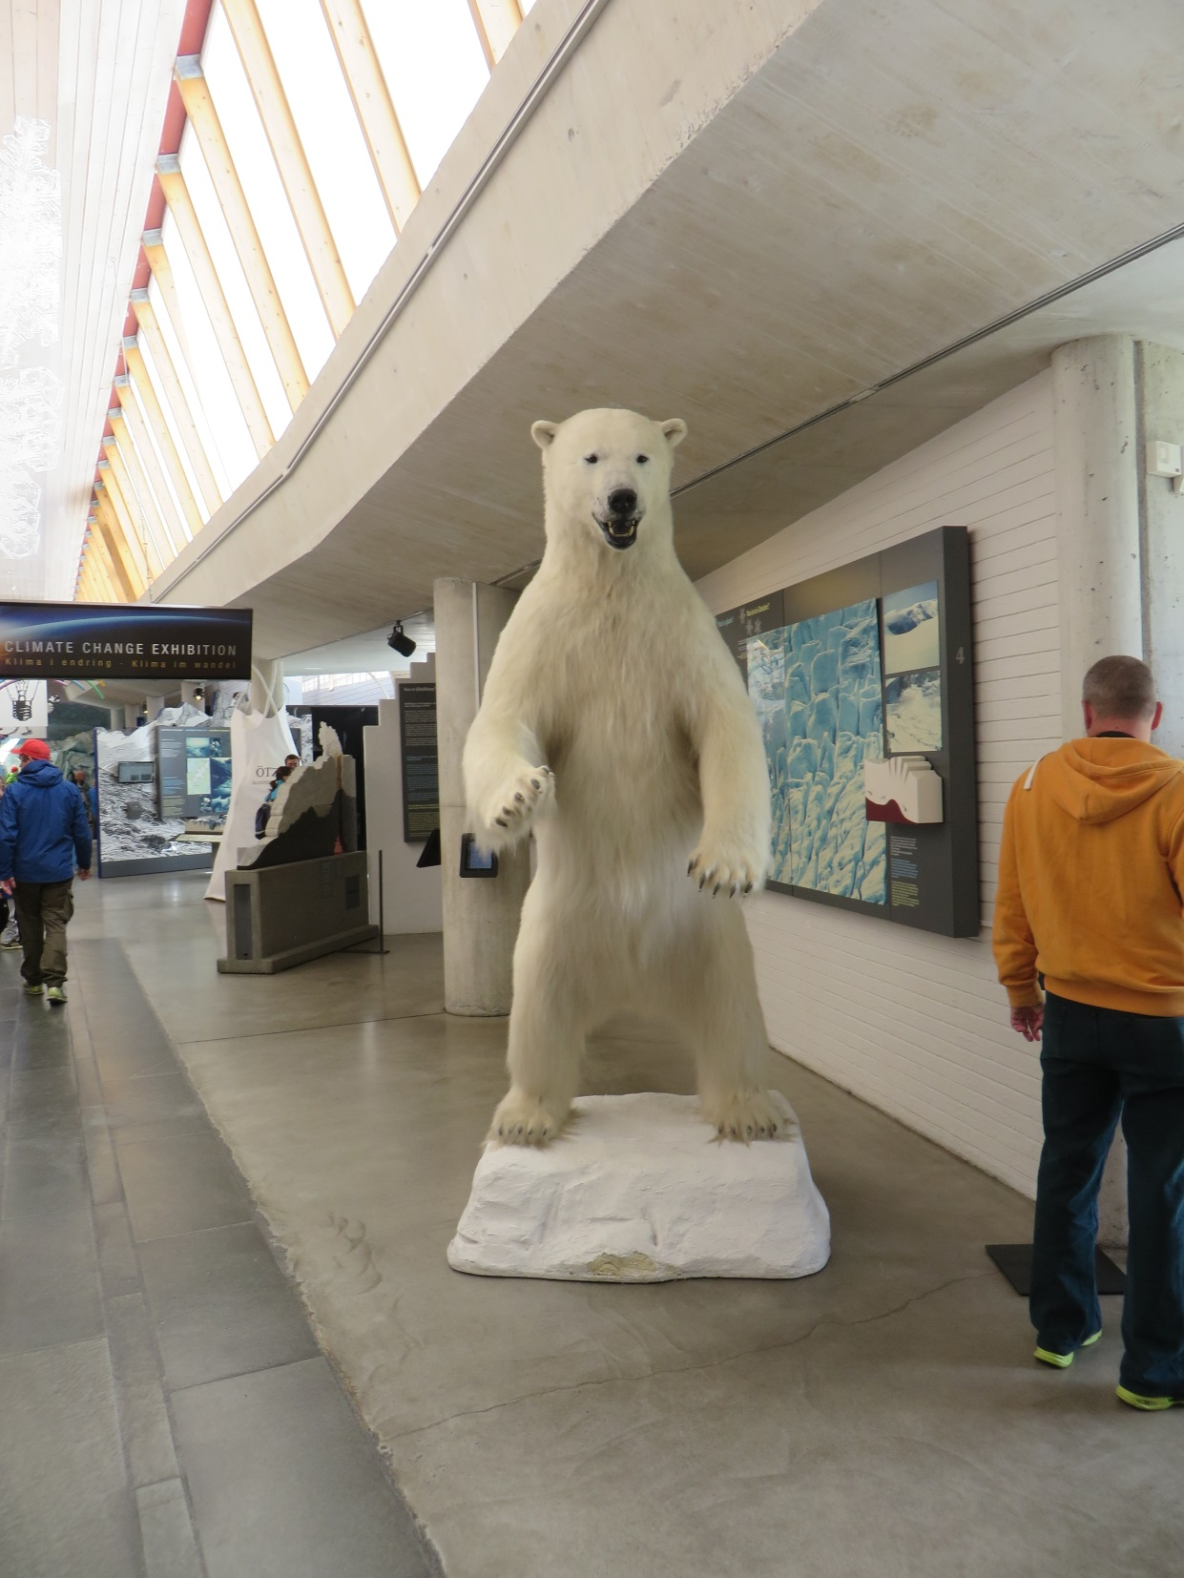

Slide 39
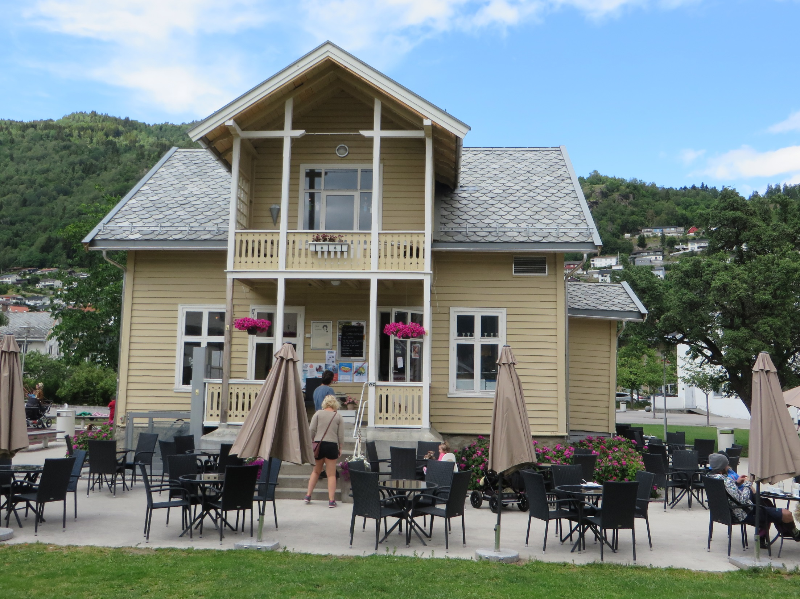

Slide 40
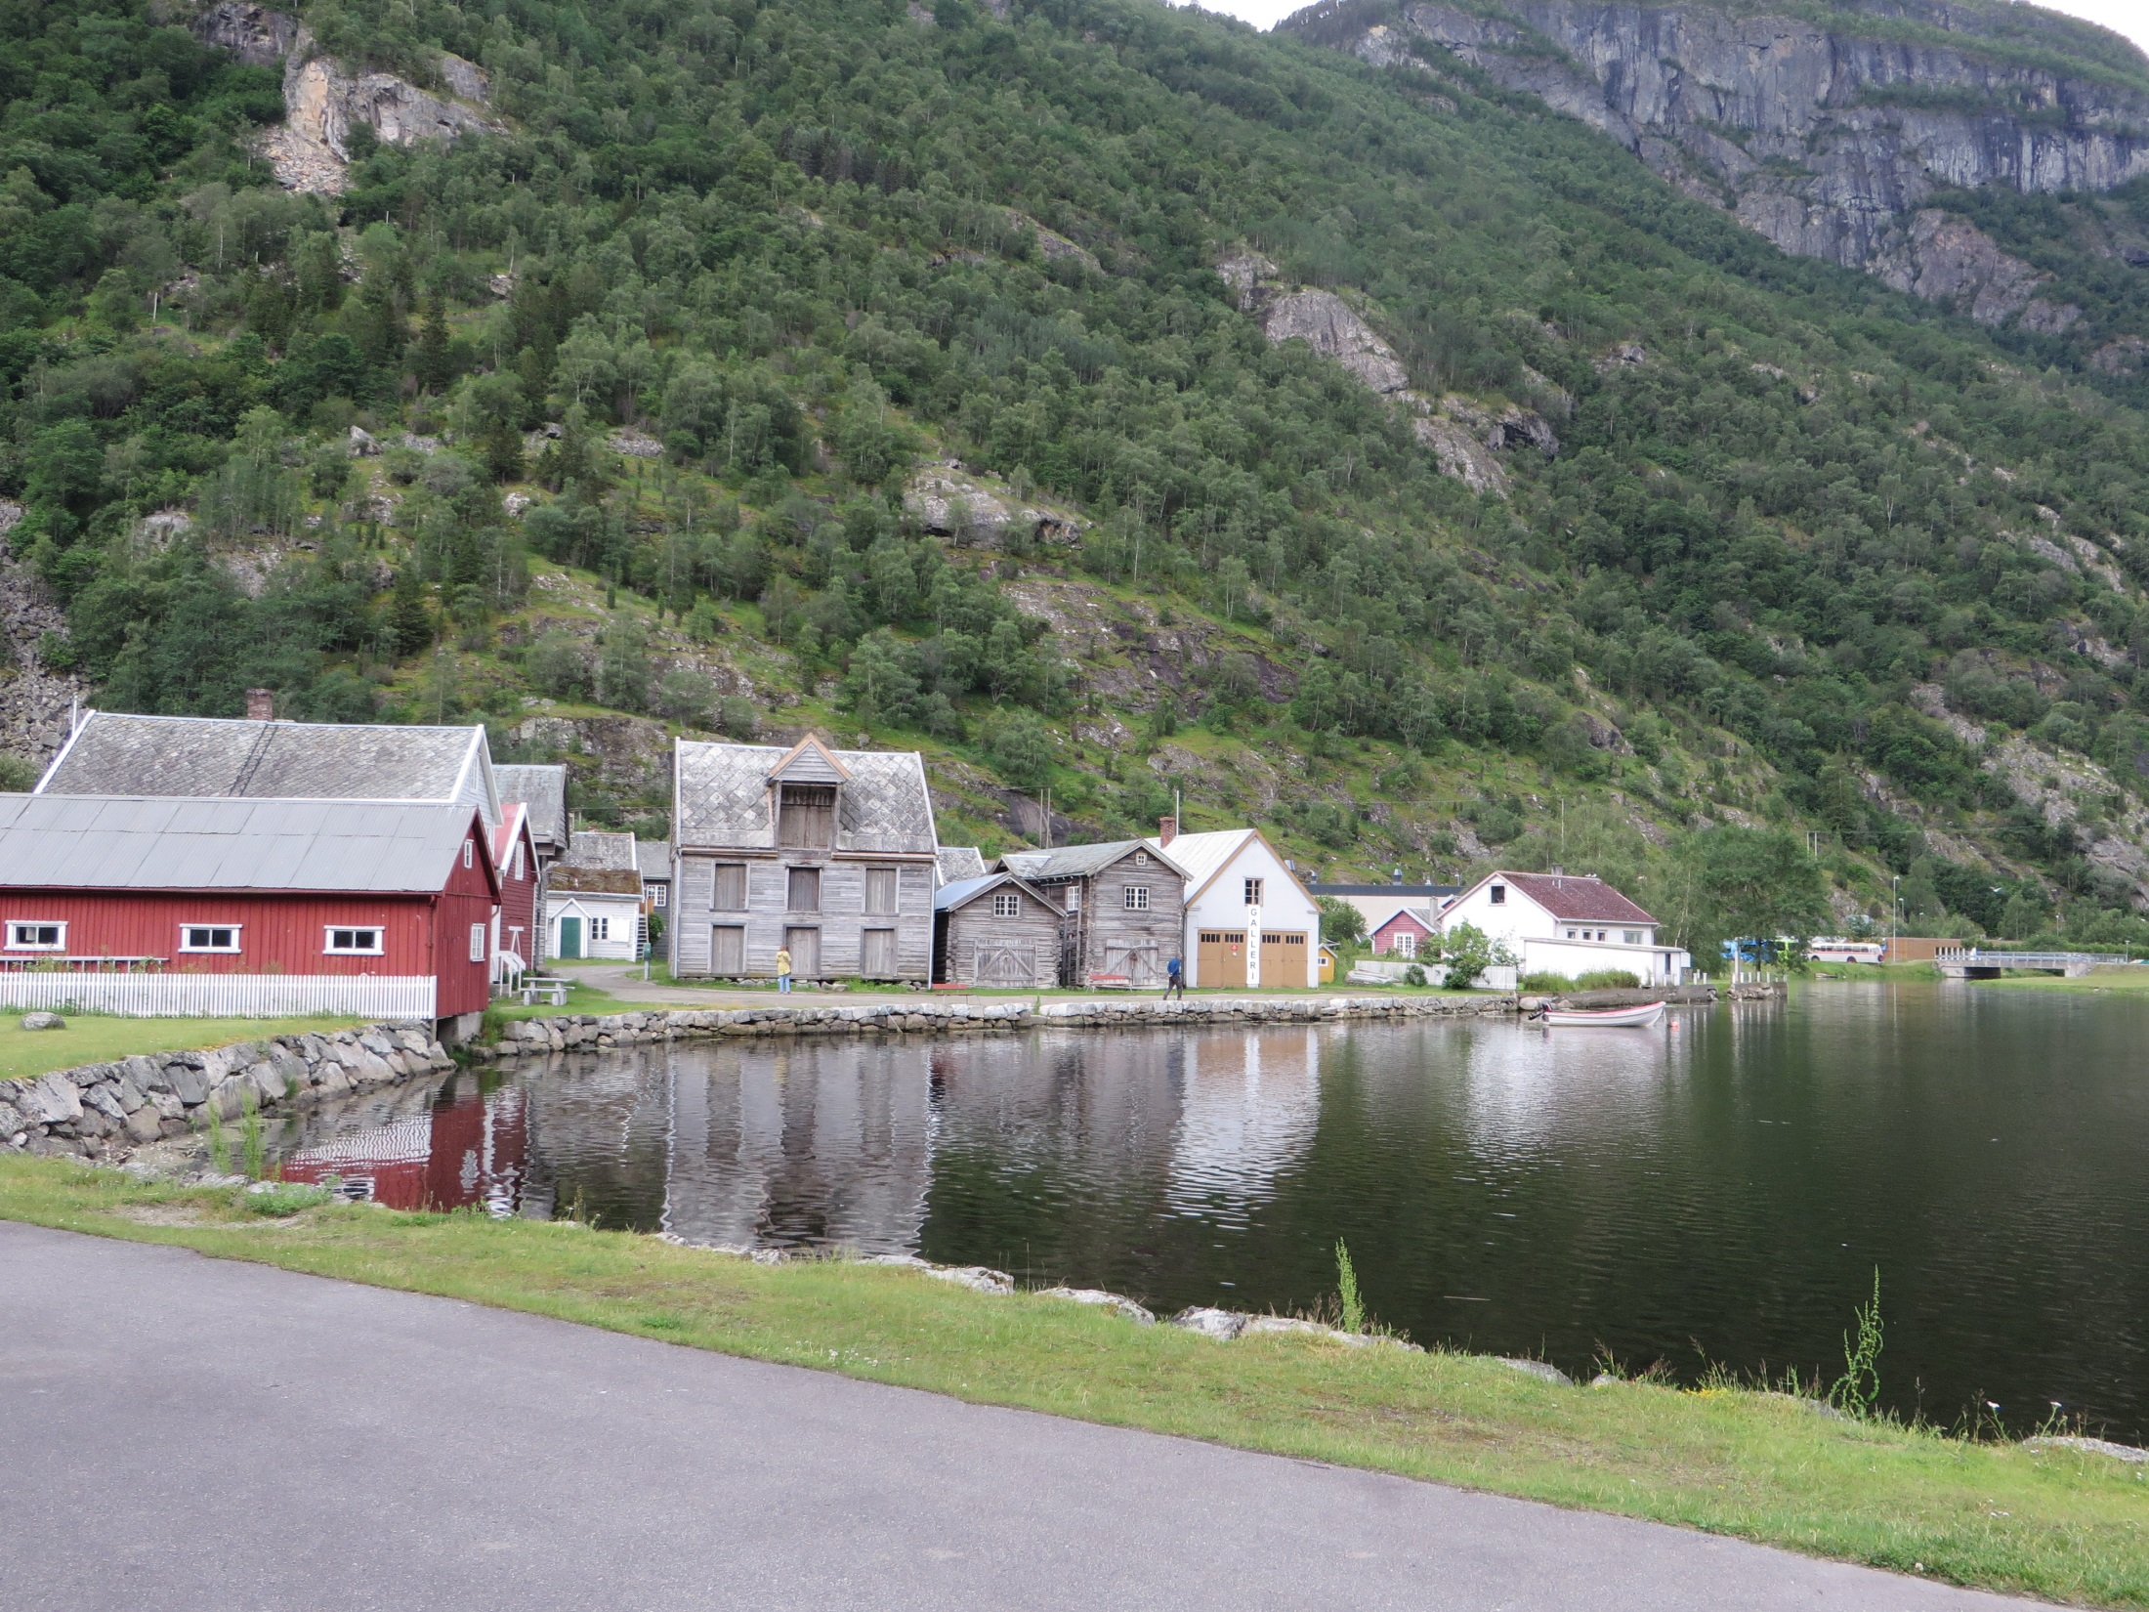

Slide 41
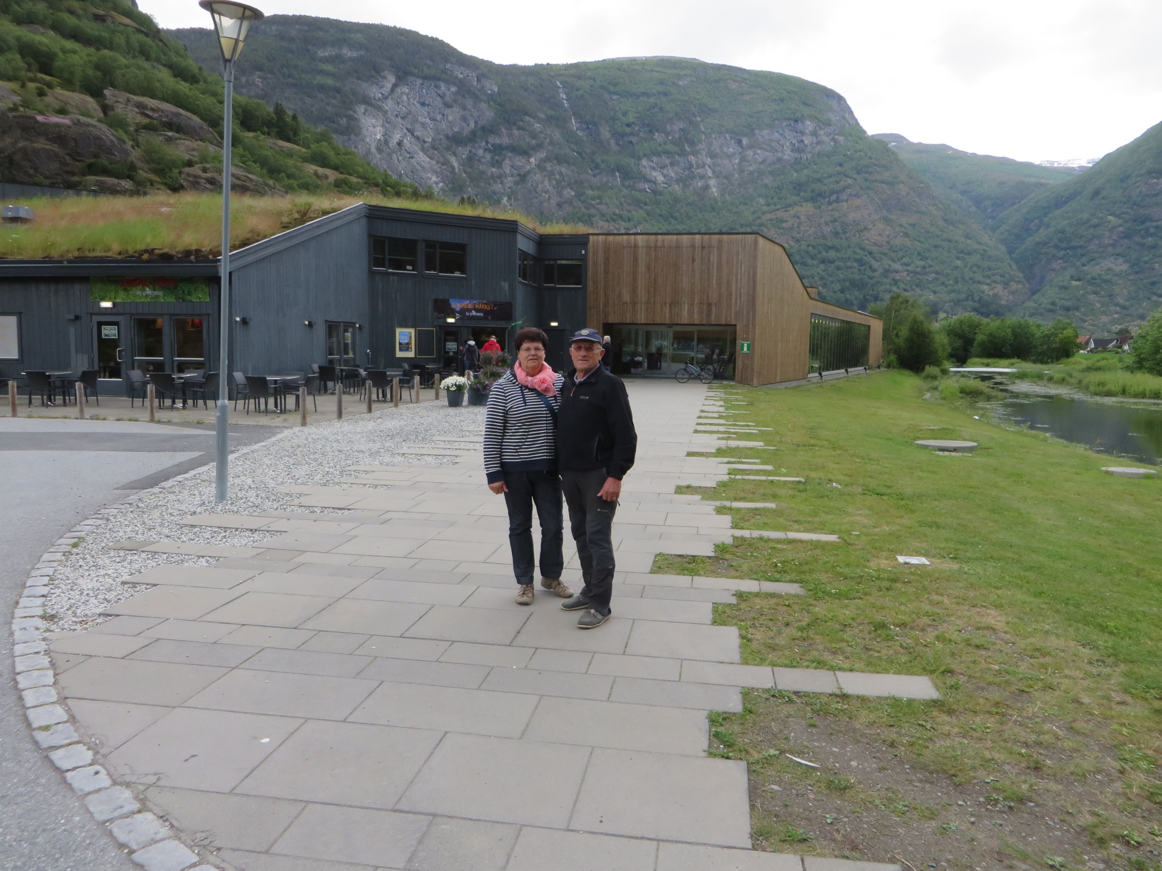

Slide 42
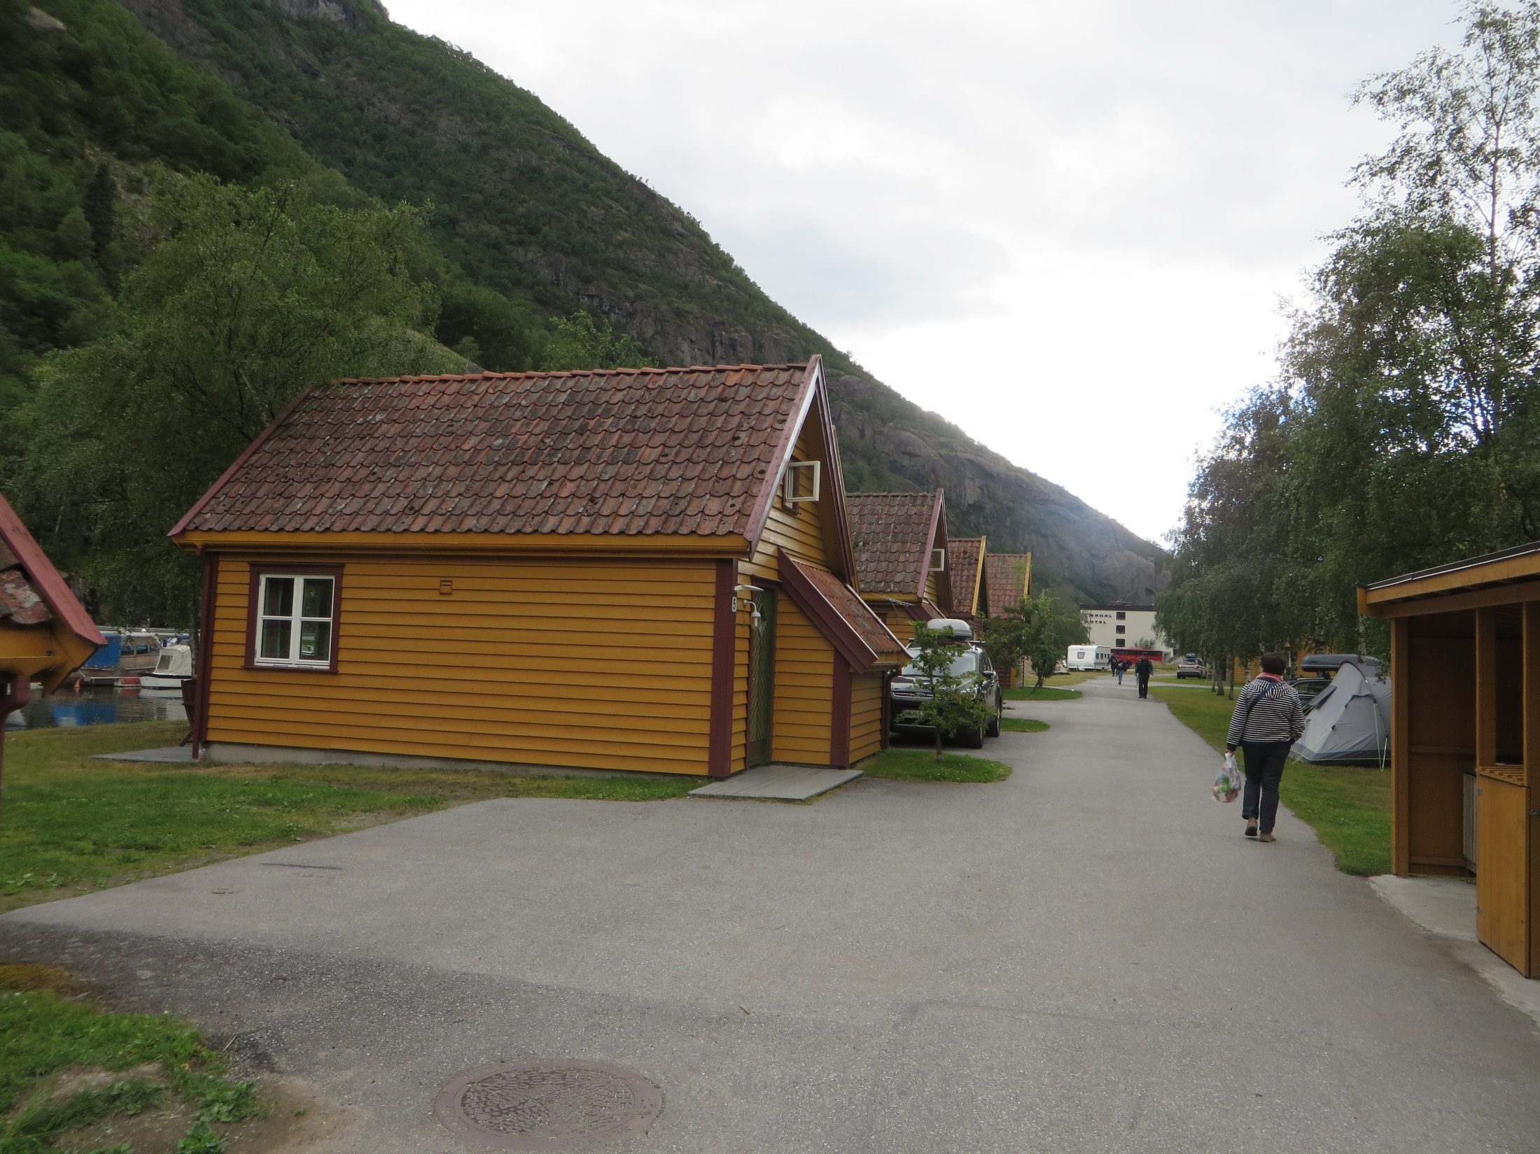

Slide 43
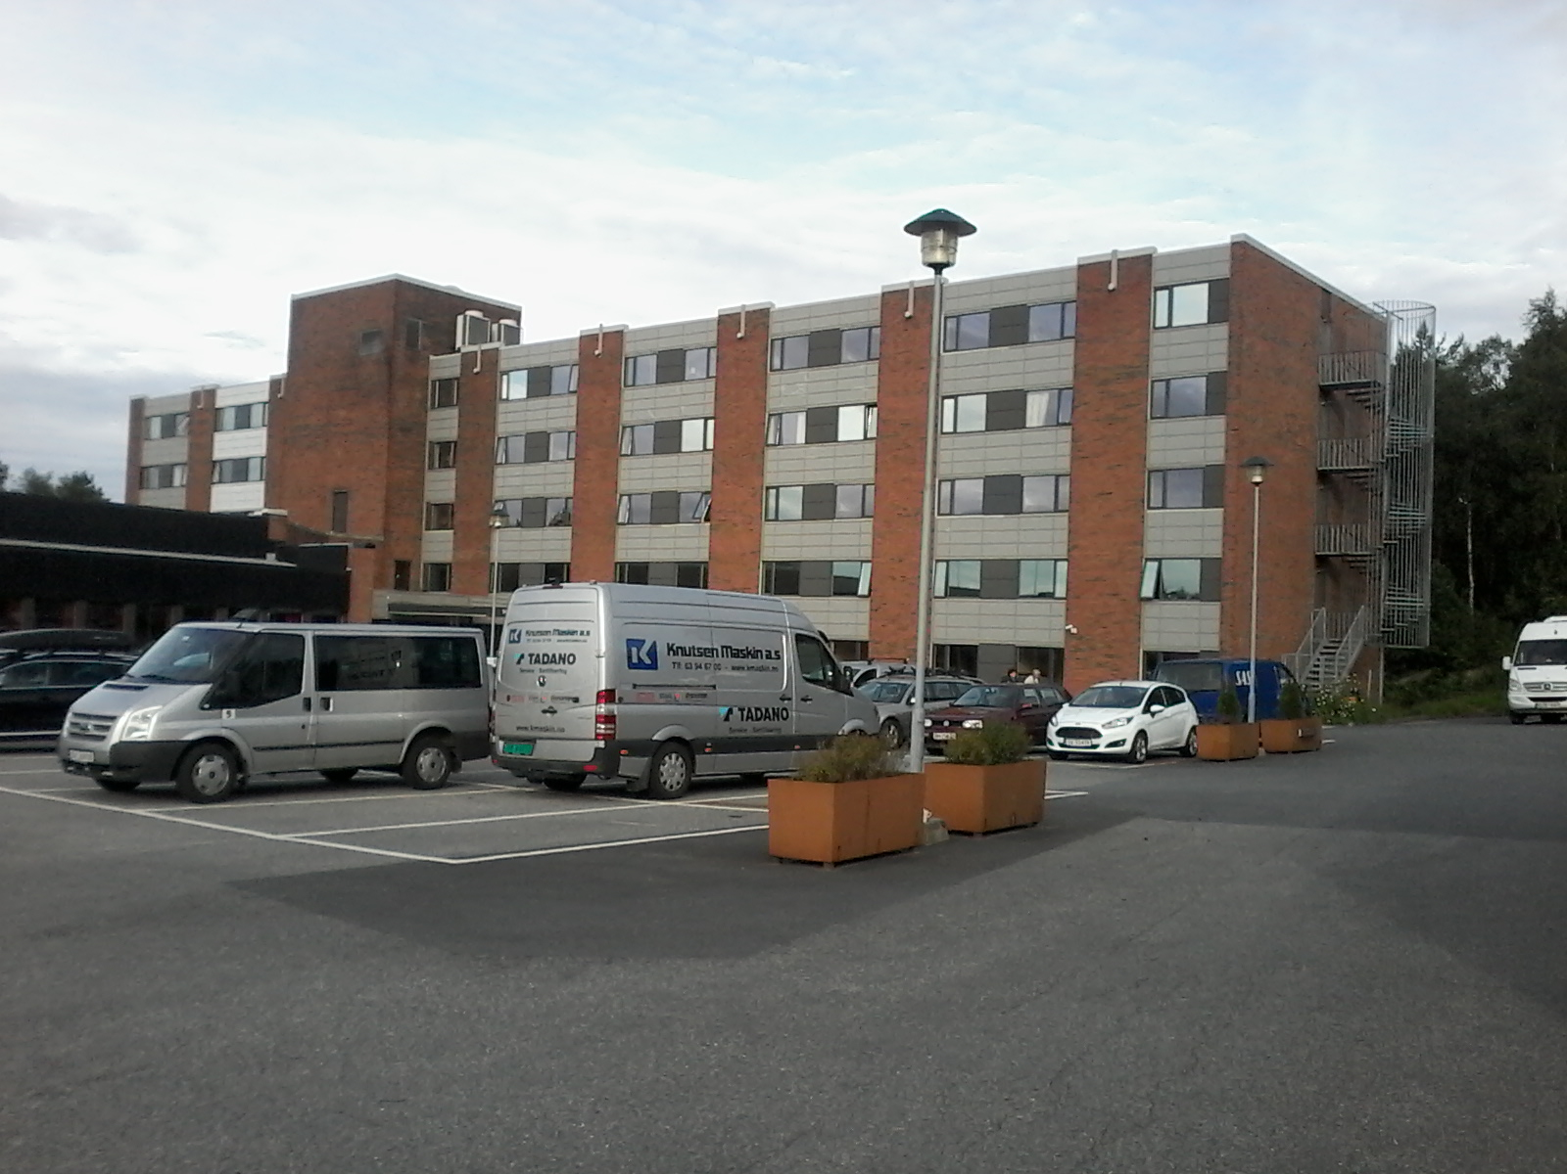

Slide 44
4. DAN
PREDOR LAERDAL - ŽELEZNICA FLAM - MINI KRIŽARJENJE PO SOGNEFJORDU - BERGEN nočitev

Slide 45
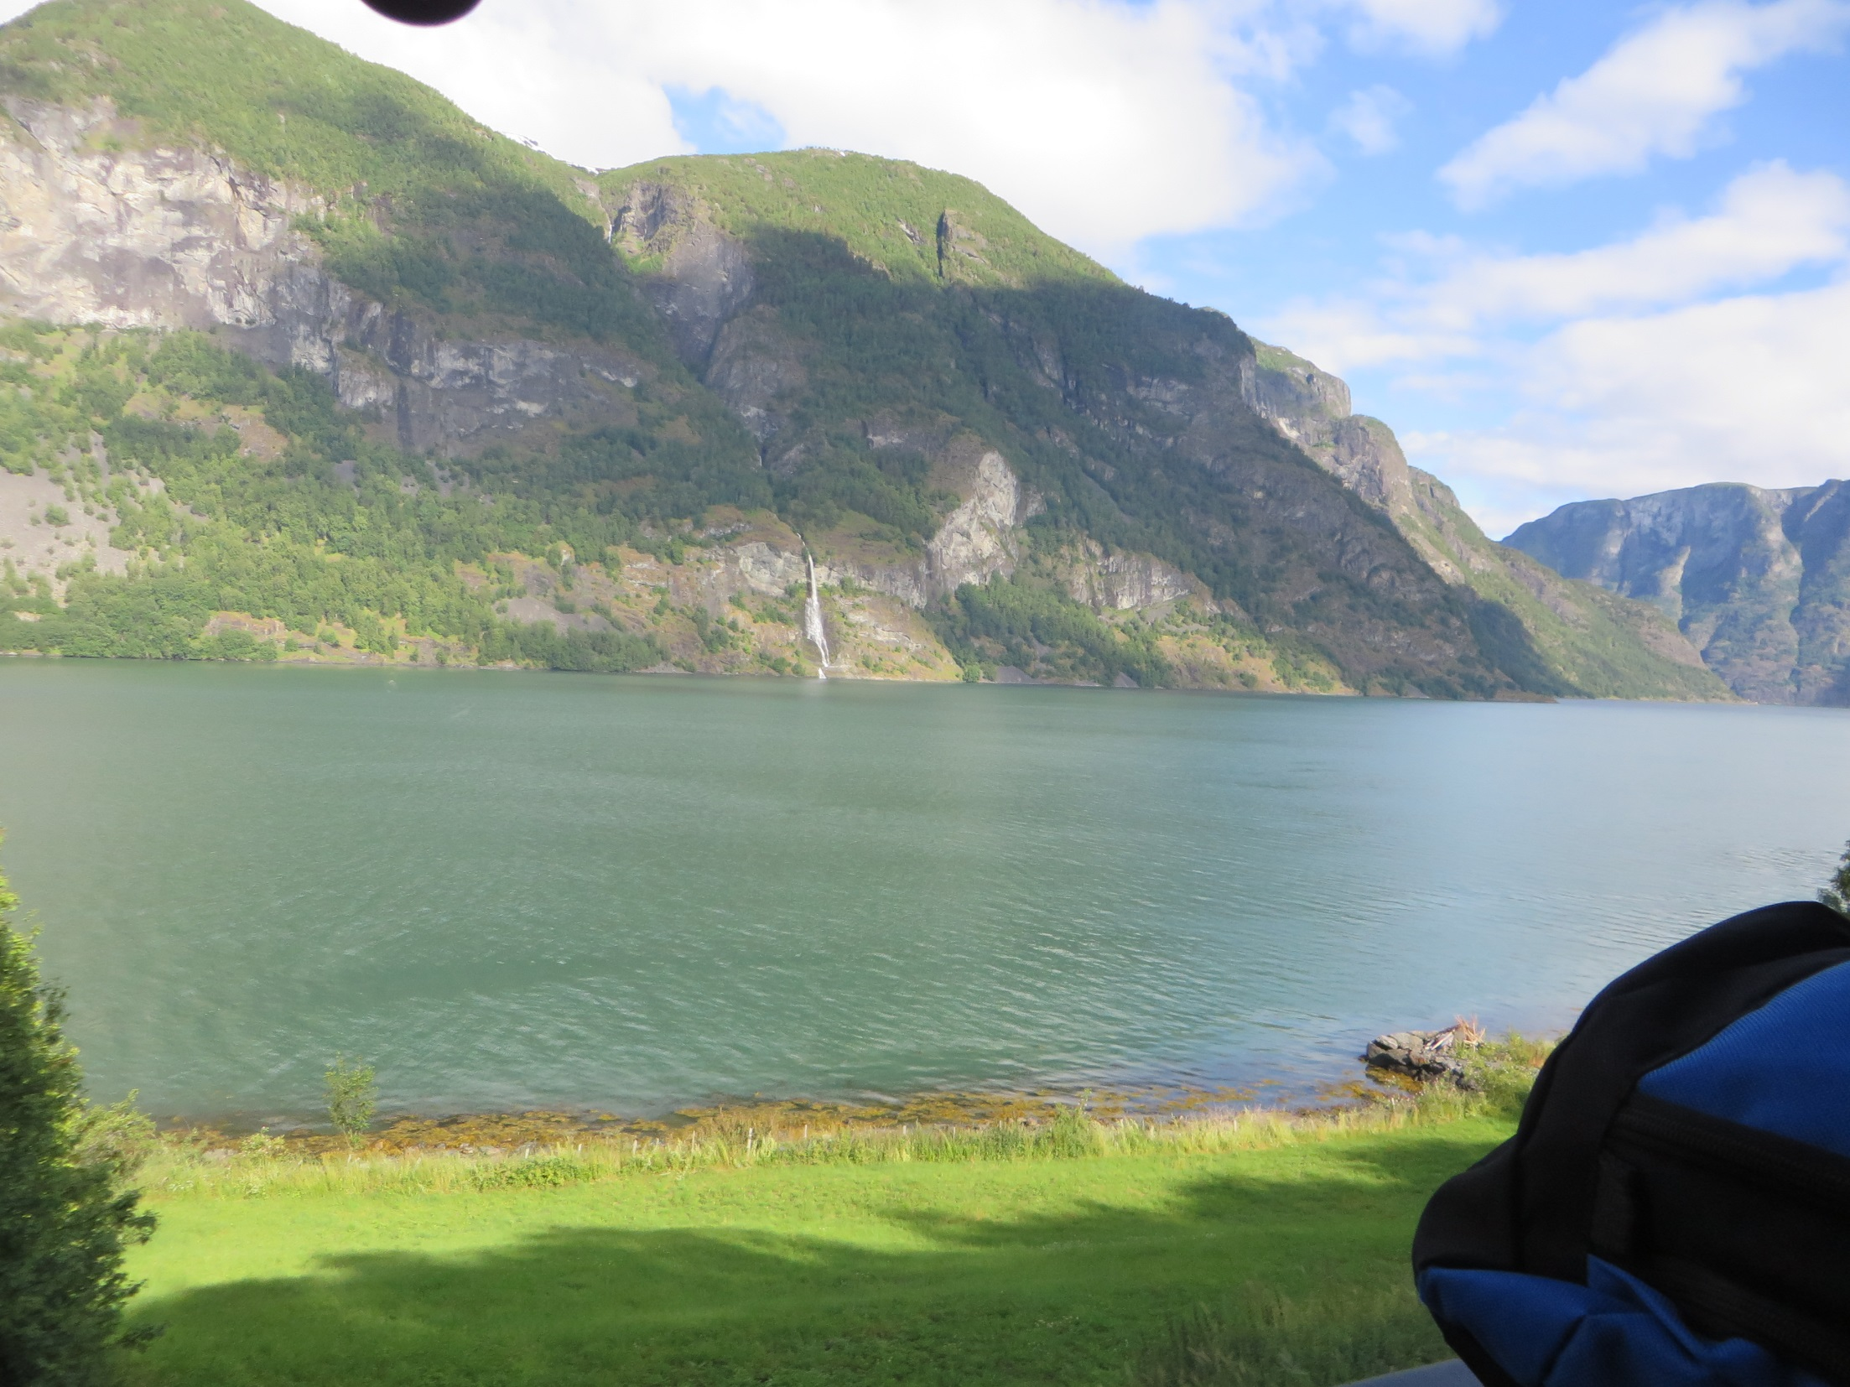

Slide 46
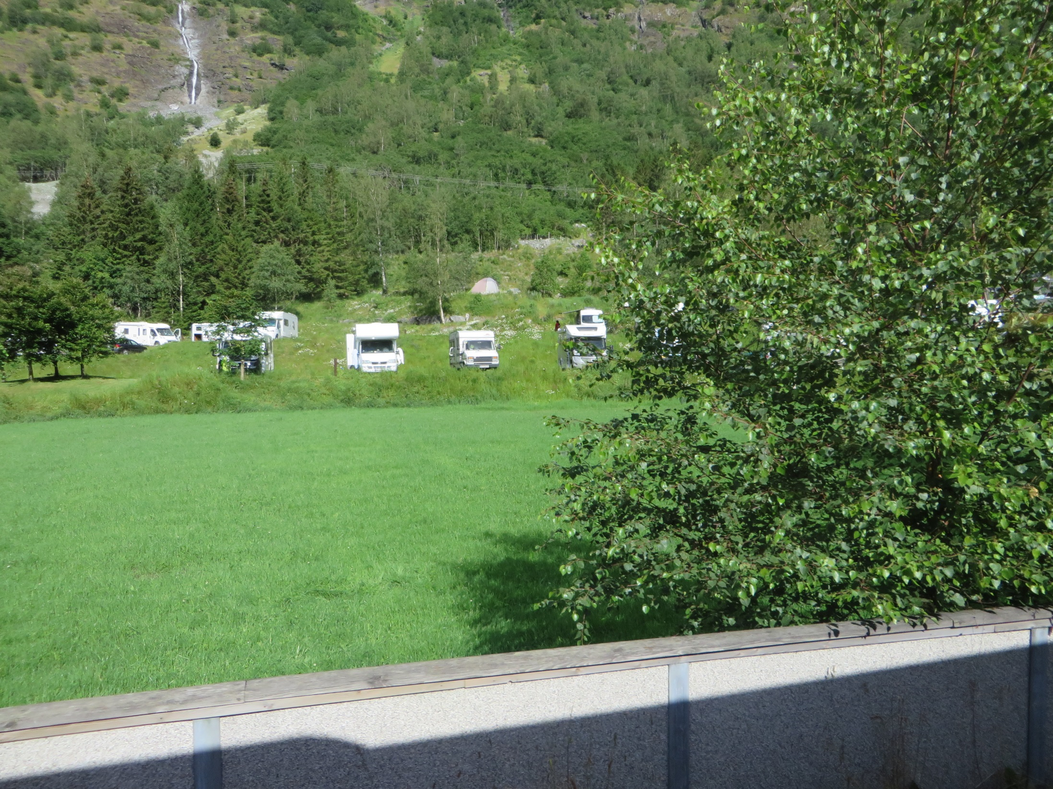

Slide 47
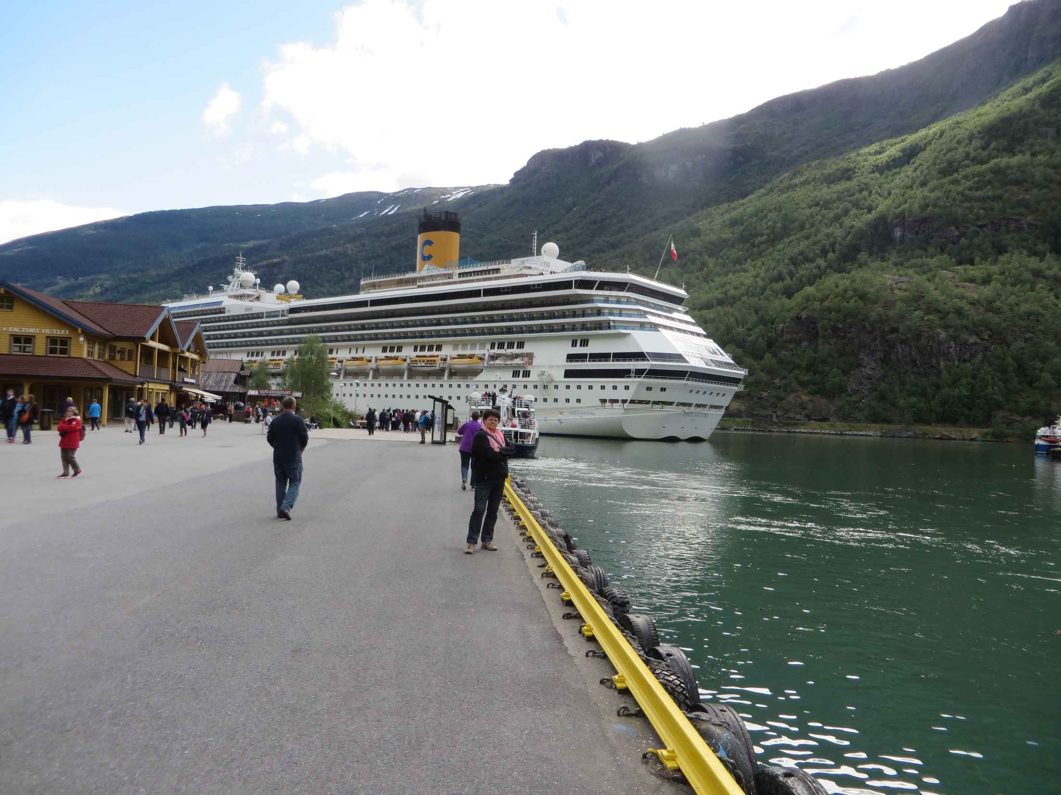

Slide 48
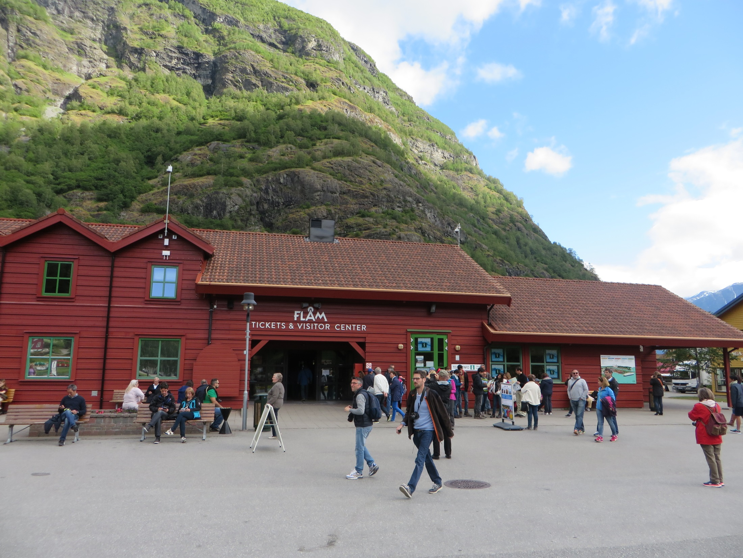

Slide 49
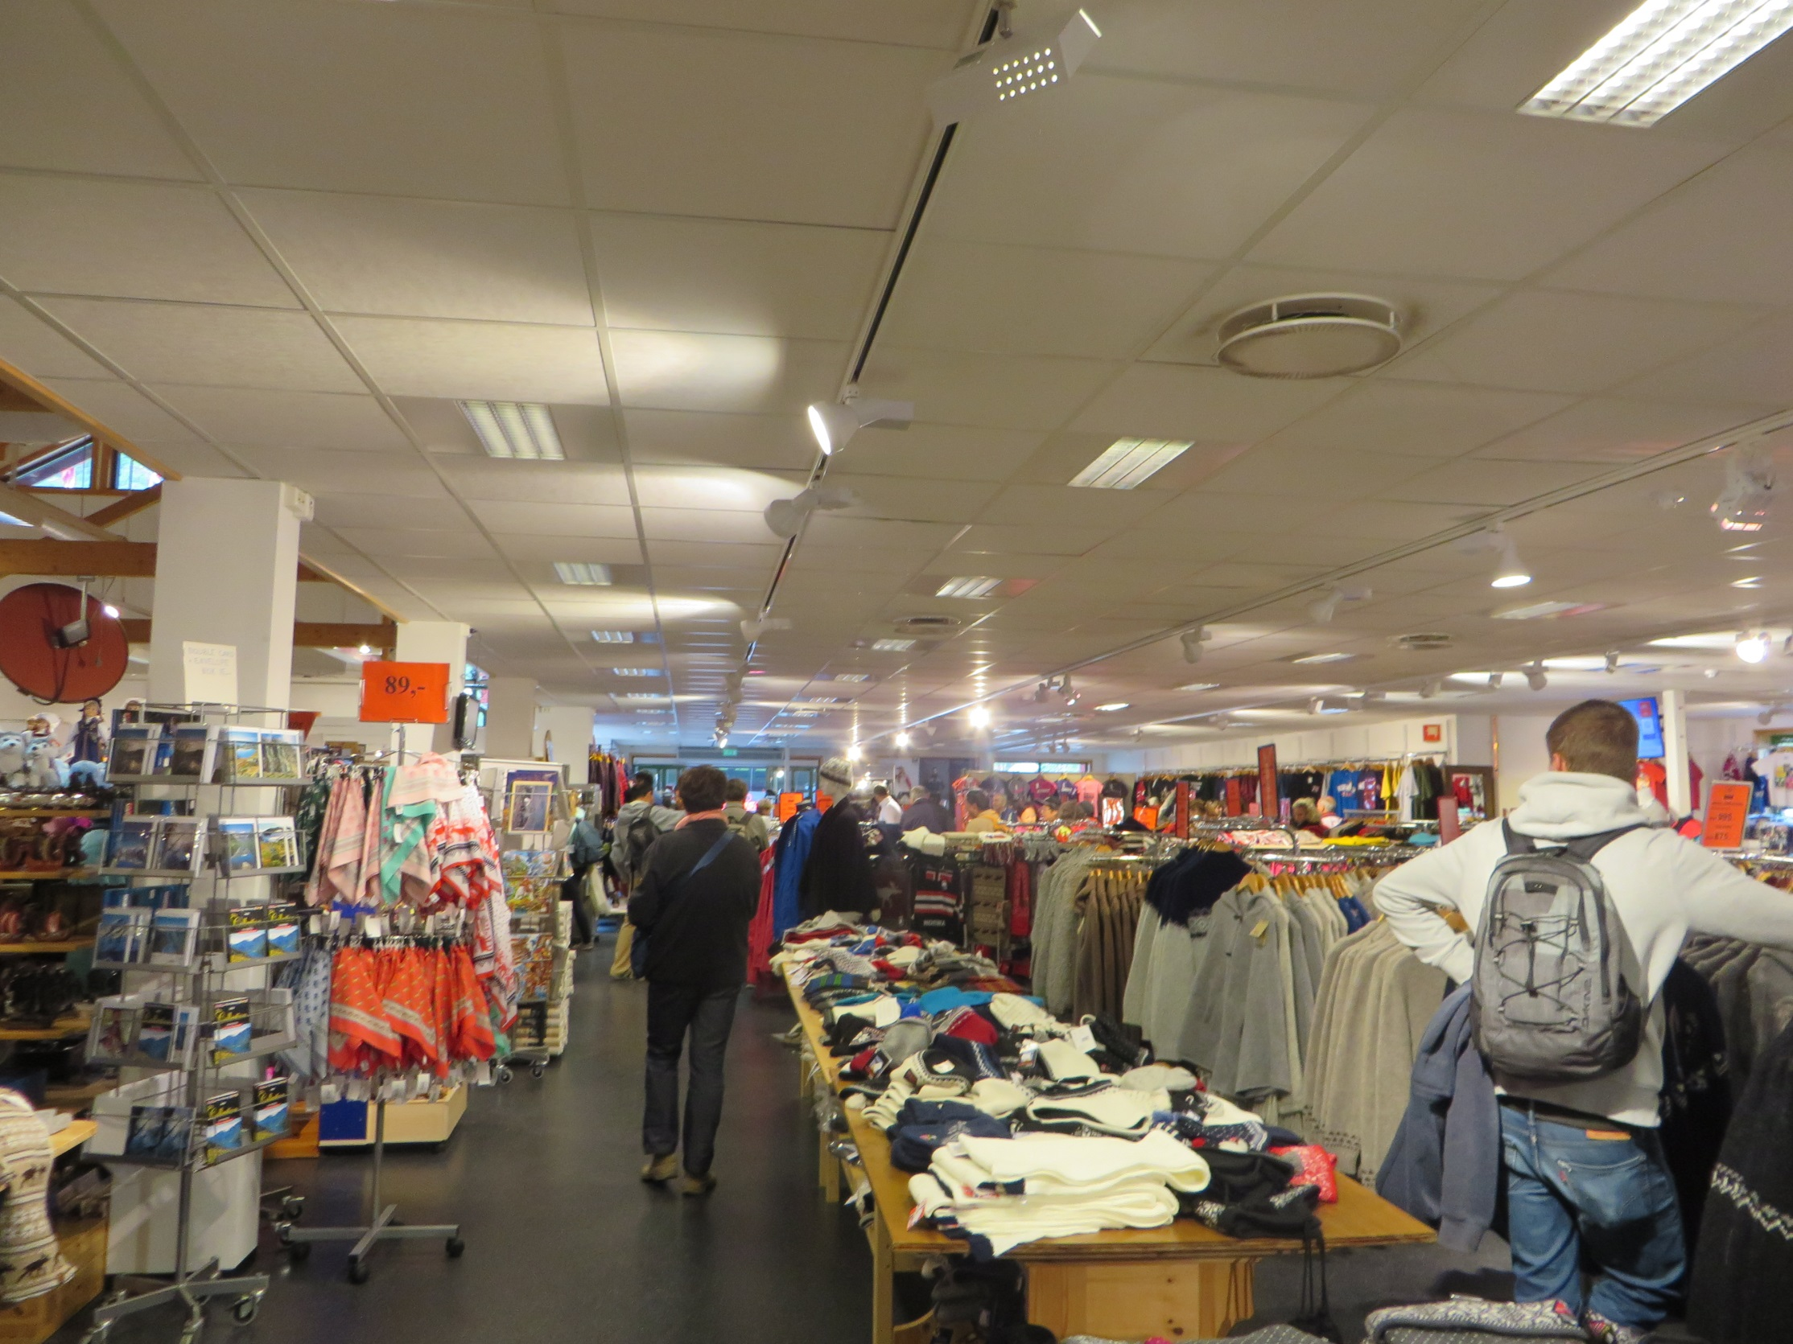

Slide 50
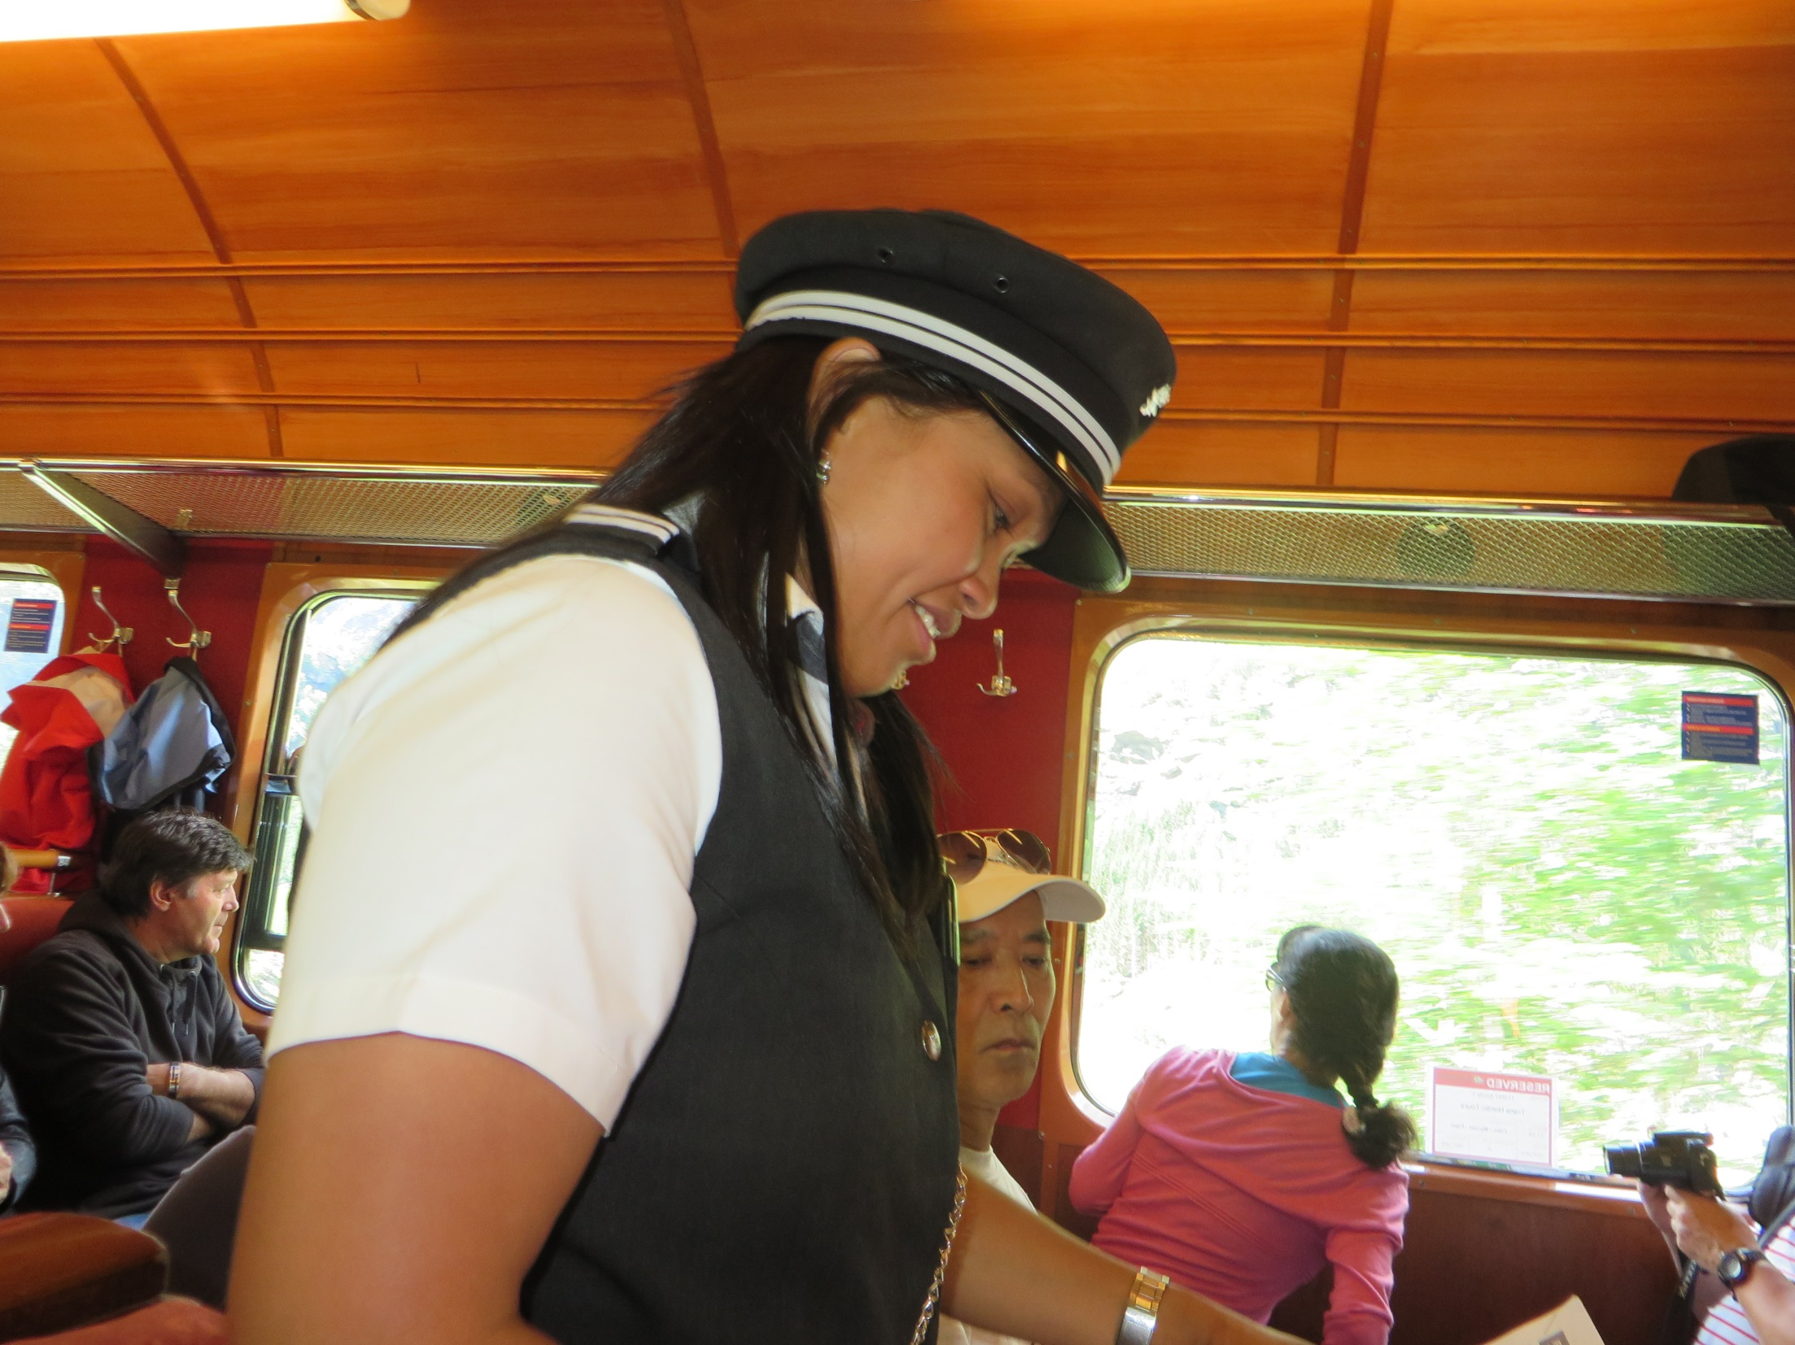

Slide 51
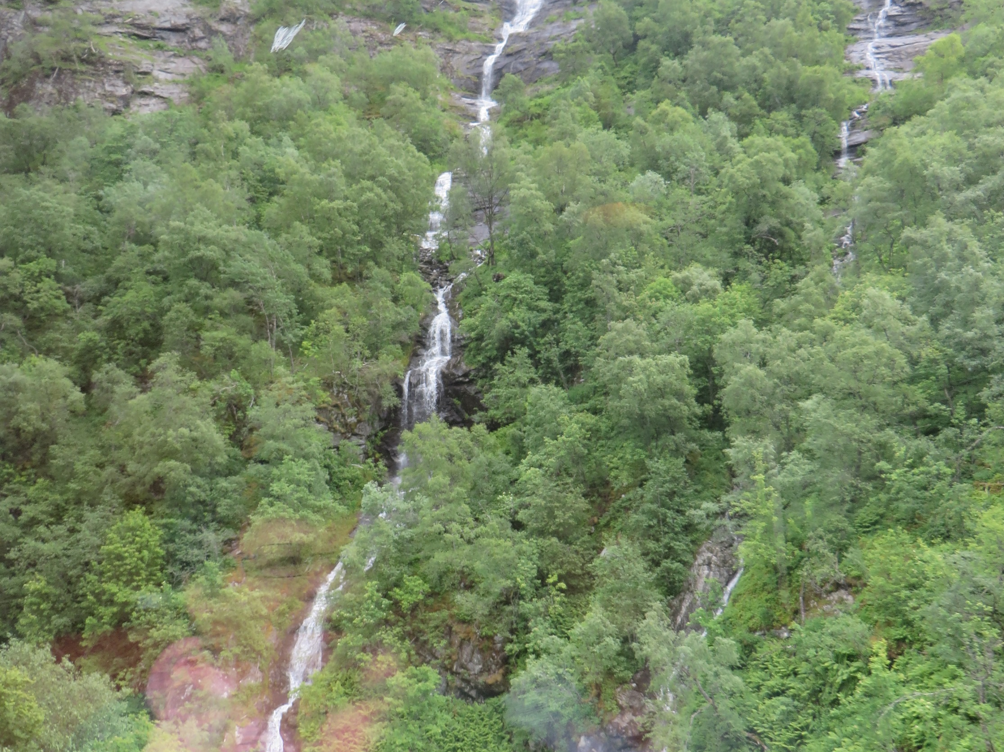

Slide 52
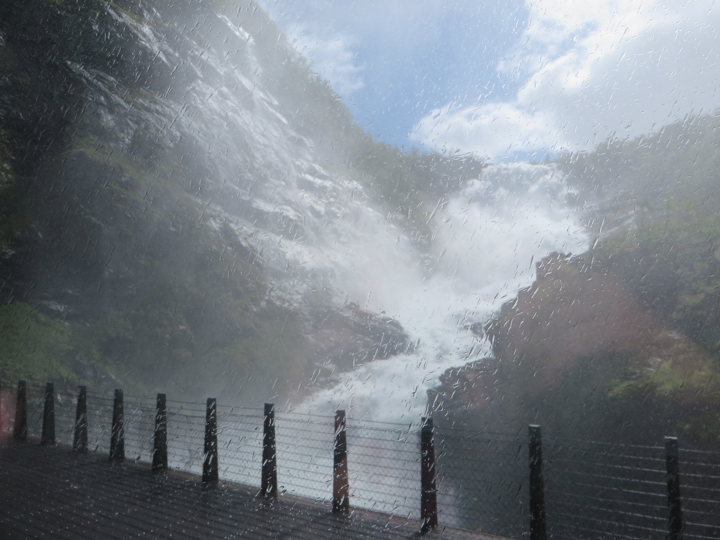

Slide 53
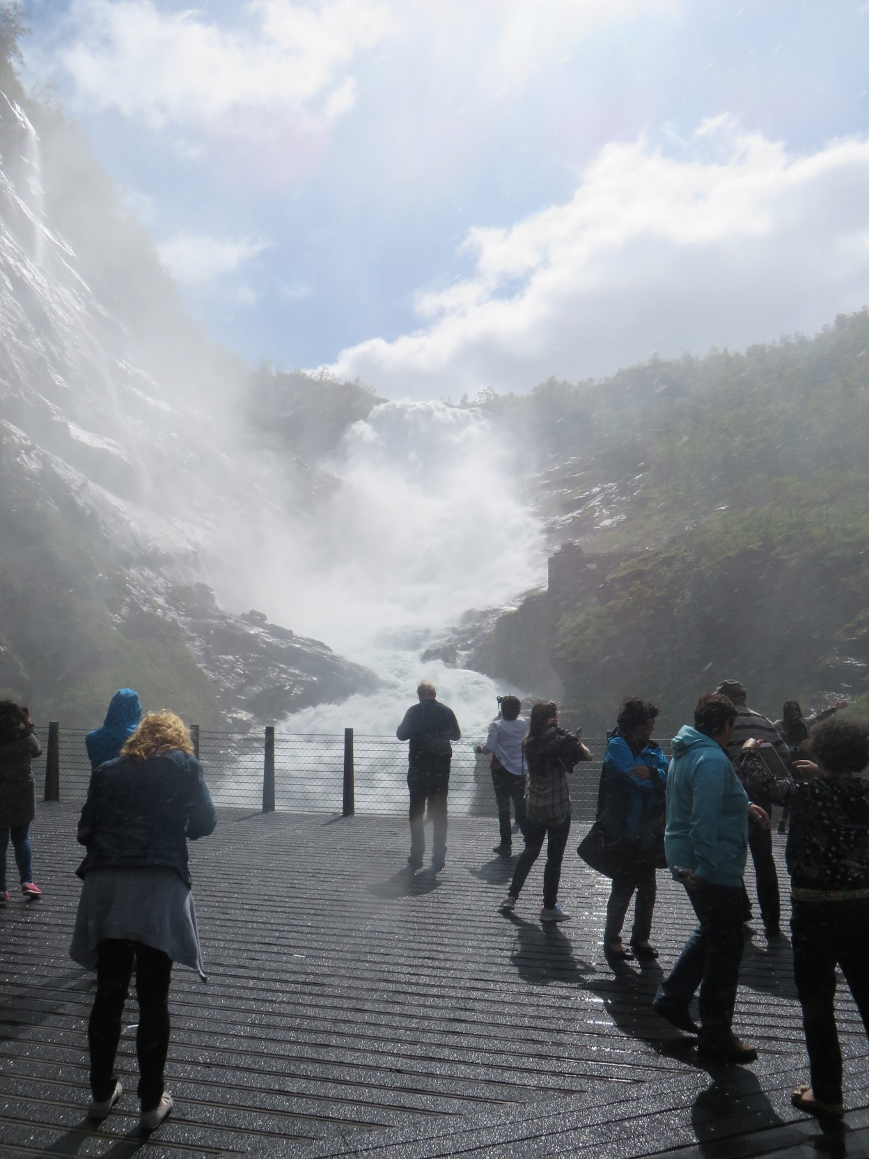

Slide 54
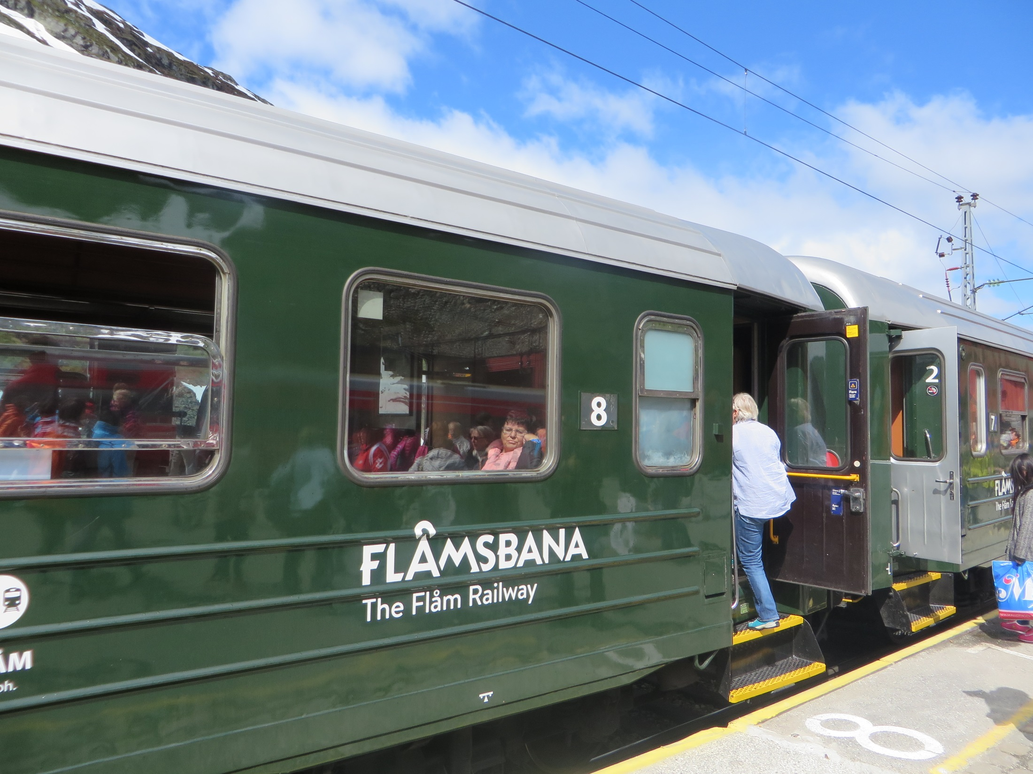

Slide 55
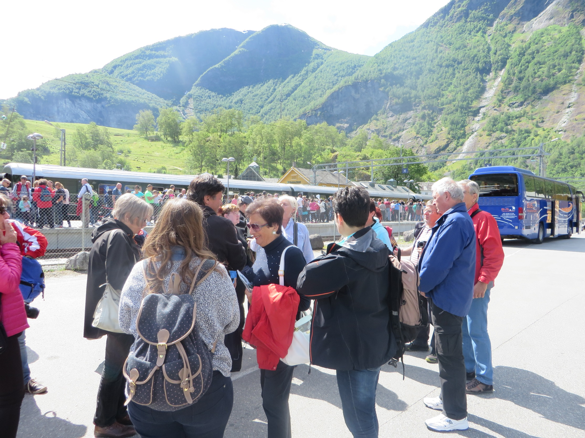

Slide 56
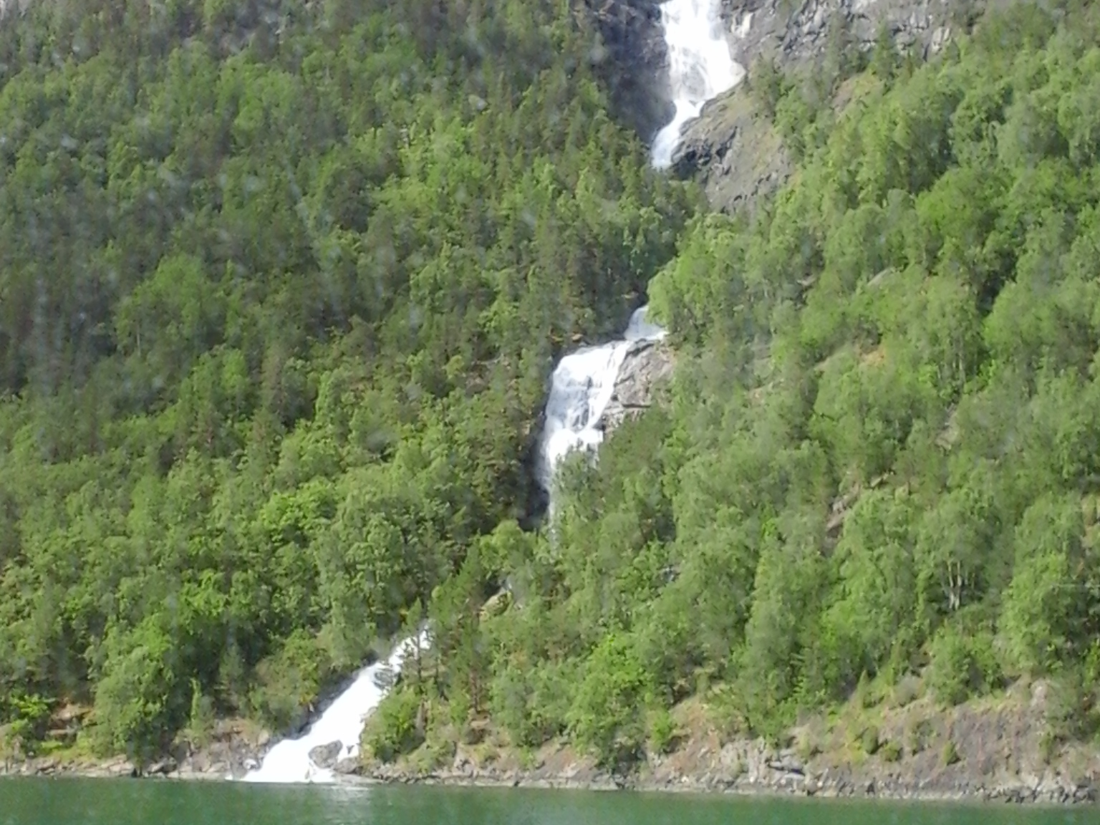

Slide 57
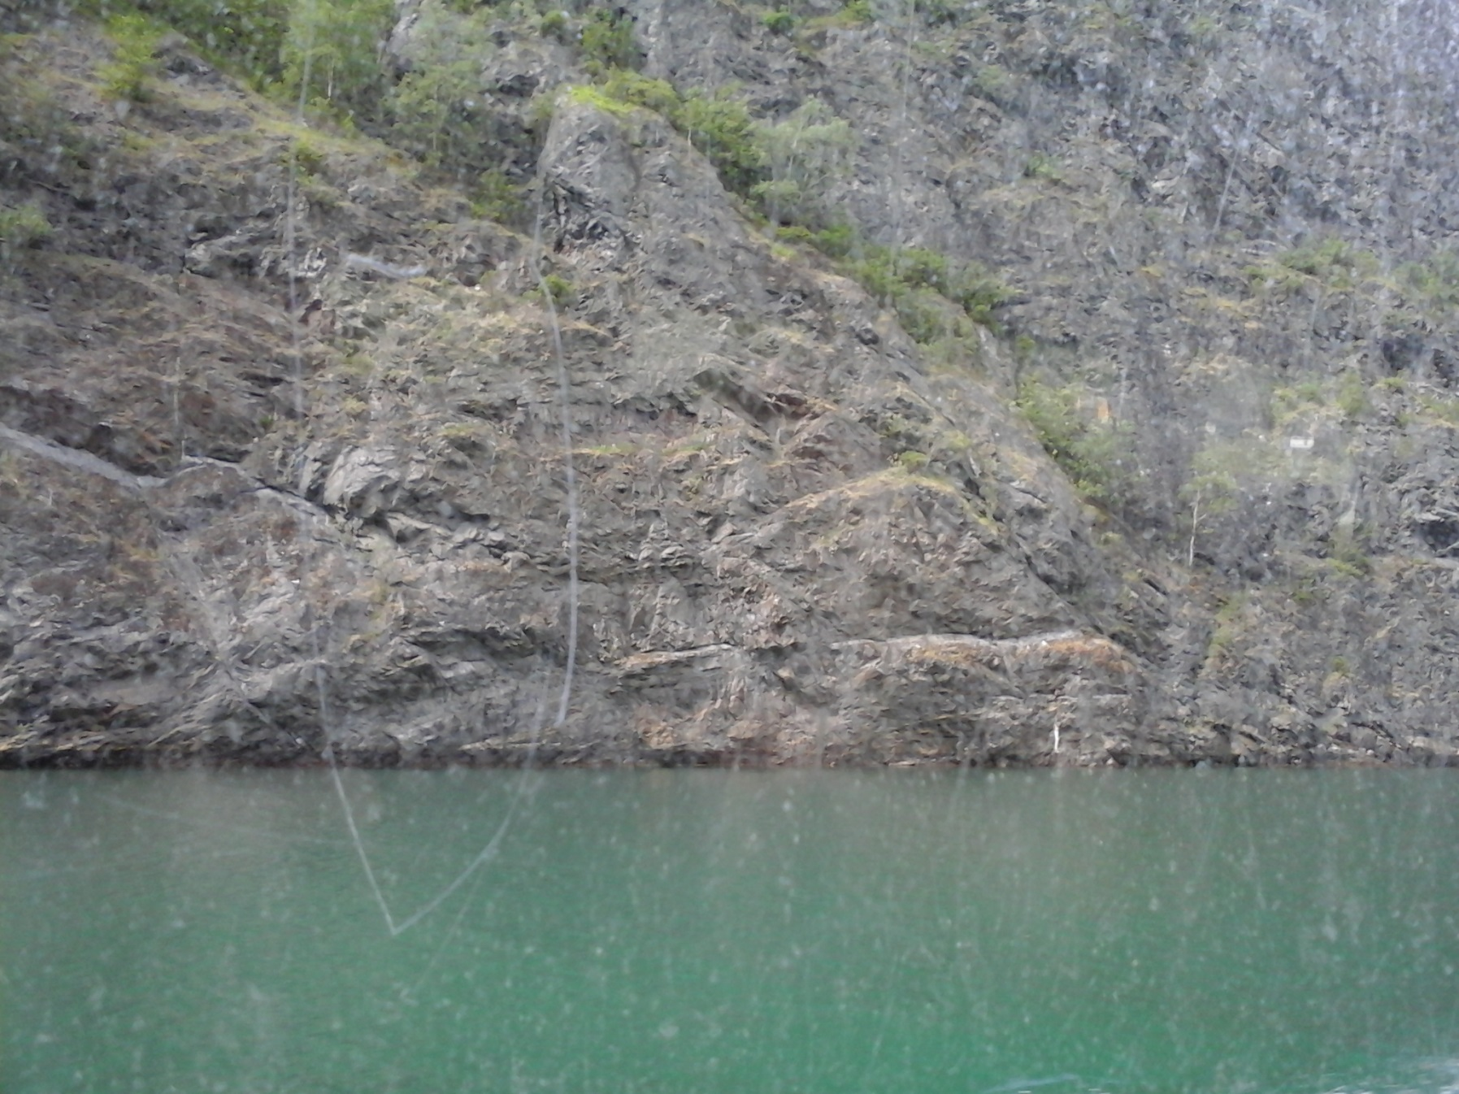

Slide 58


Slide 59


Slide 60


Slide 61


Slide 62


Slide 63
5. DAN
BERGEN - SLAPOVI VORINGFOSS - HARDANGERVIDDA - OSLO nočitev

Slide 64


Slide 65


Slide 66


Slide 67


Slide 68


Slide 69


Slide 70


Slide 71
6. DAN
OSLO z ogledom znamenitosti - SLOVENIJA

Slide 72


Slide 73


Slide 74


Slide 75


Slide 76


Slide 77


Slide 78


Slide 79


Slide 80


Slide 81


Slide 82


Slide 83


Slide 84


Slide 85


Slide 86


Slide 87


Slide 88


Slide 89


Slide 90


